Slide 1
화산이 폭발했다! 도망가!
생존을 위한 런(Run)
달려라! 고대파충류!
팀명: 다빈치코드
전성윤 도성진 오준혁 하성민 정지윤

Slide 2
생존을 위한 런!(RUN)
달려라! 고대파충류!
목차
I. 개요 1. 배경 및 동기
2. 벤치마킹
3. 실태조사
4. 분석
5. 중점개발내용
II. 마인드 맵 1. 마인드 맵
III. 요구사항 1. 요구사항 정의서
IV. 개발
1. 개발정보(개발툴)
2. 역할분담
3. 시간계획서(스케줄)
V. 다이어그램
1. 유스케이스
2. 클래스
3. 데이터베이스
VI. 시연화면. 1. 시연화면(메뉴얼)
VII. 자료출처 1. 자료출처 목록

Slide 3
생존을 위한 런!(RUN)
달려라! 고대파충류!
I. 개요 1. 배경 및 동기 2. 벤치마킹 3. 실태조사
4. 분석
5. 중점개발내용

Slide 4
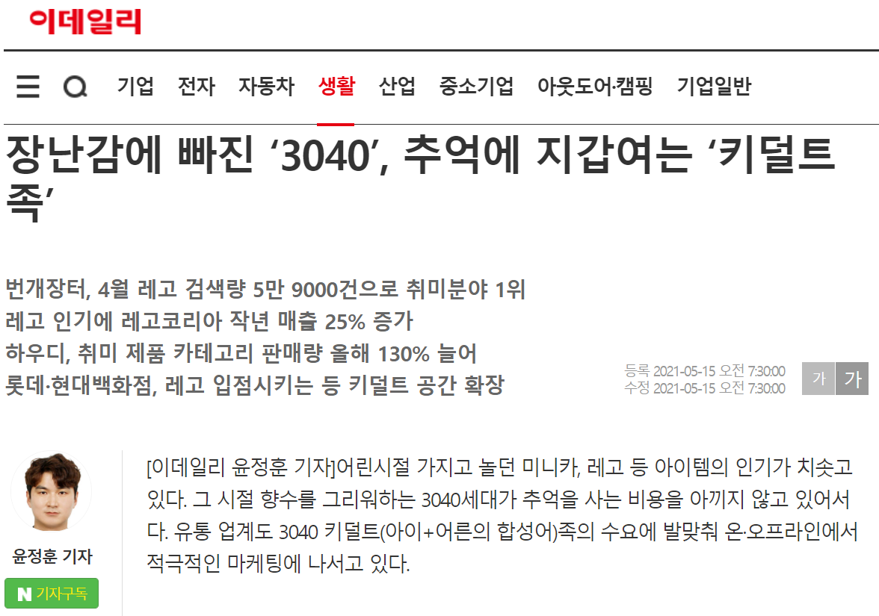
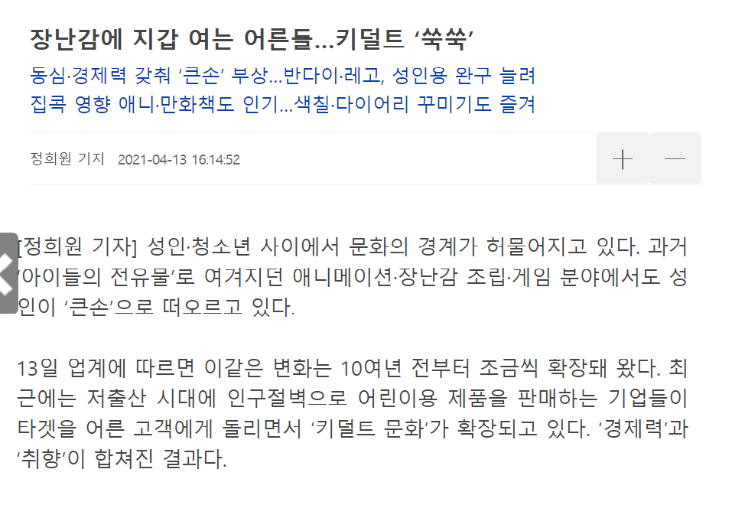
I. 키덜트족 등장
배경 및 동기
1. 키덜트 (Kidult) 정의
아이(Kid) + 어른(Adult)의 합성어 어렸을 적의 분위기와 감성을 간직한 성인
“성인·청소년 사이에서 문화의 경계가 허물어지고
있다. 과거 ‘아이들의 전유물’로 여겨지던 애니메이션·
장난감 조립·게임 분야에서도 성인이 ‘큰손’으로
떠오르고 있다. “
2)세계비즈, 정희원 기자, 문단:1 , 줄:1
“한국콘텐츠진흥원은 국내 키덜트 시장 규모가 지난
2014년 5000억 원대에서 지난해 1조 6000억원을 훌쩍
넘어선 것으로 추정하고 있다. ” 1)이데일리, 윤정훈 기자, 문단:10 , 줄:1
2. 키덜트 성향
3. 키덜트 시장 규모

Slide 5
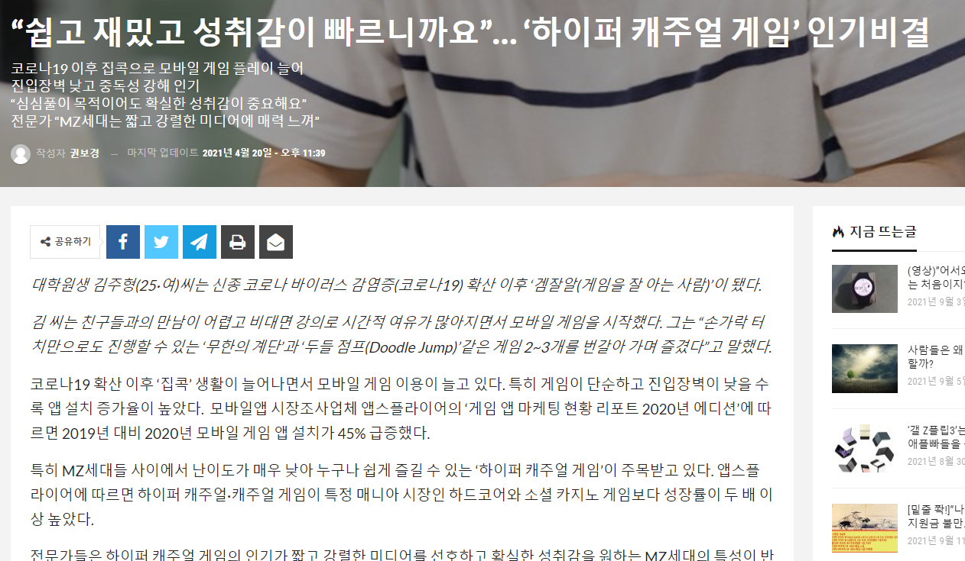
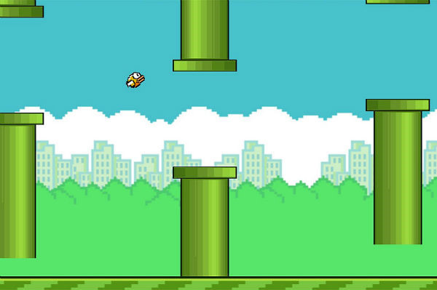
II. 하이퍼 캐주얼 게임 수요
배경 및 동기
1. 하이퍼 캐주얼 정의
“캐주얼이라는 글자로는 그 단순함을 더 표현할
길이 없었던 게임들은 이제 '하이퍼 캐주얼'이라는
장르로 불리기 시작했습니다.”
4)인벤, 김규만 기자, 문단: 2, 줄 :1
“동 응우옌(Dong Nguyen)이라는 베트남 개발자가
3일 만에 '플래피 버드'라는 게임을 만들었는데,
미국과 중국의 앱스토어에서 무료 1위를 차지할 뿐
아니라 일 매출 5만 달러(한화 약 5,900만 원)을
기록한 바 있습니다. “
4)인벤, 김규만 기자, 문단: 6, 줄: 2
박소현(여·28)씨는 “하이퍼 캐주얼 게임은 레벨업
등으로 성취감을 느낄 수 있는 경험이 다른 게임보다
빨라서 좋다”며 “ 빠른 성취 경험이 중독되는
요인이다”라고 말했다.
3)스냅타임, 권보경 기자, 문단: 7, 줄 :1
2. 시장 반응
3. 사용자 의견
(이미지: whowired)

Slide 6
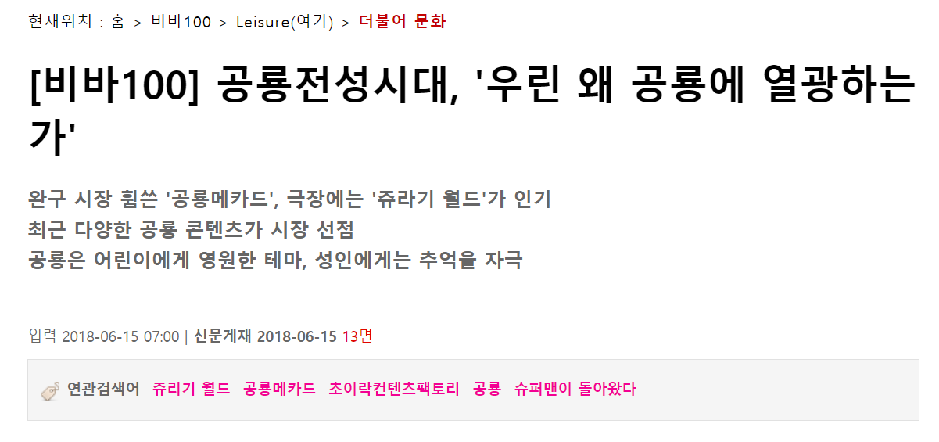
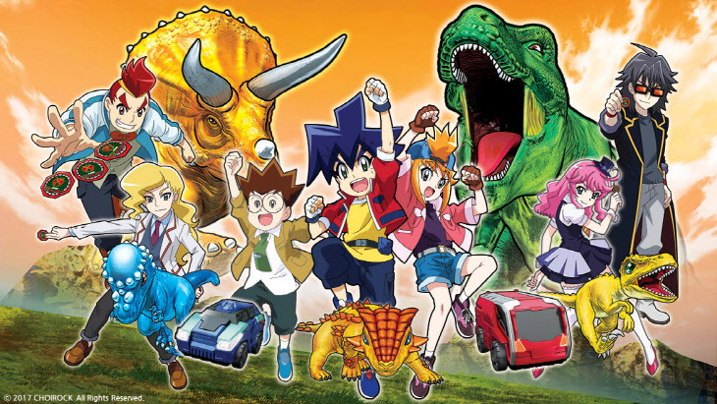
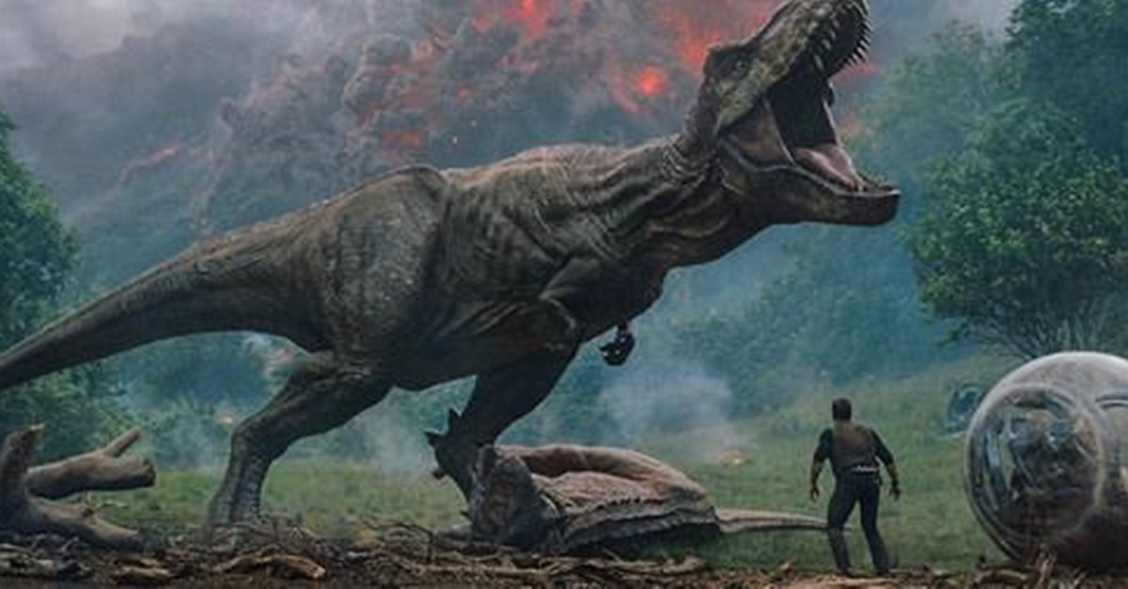
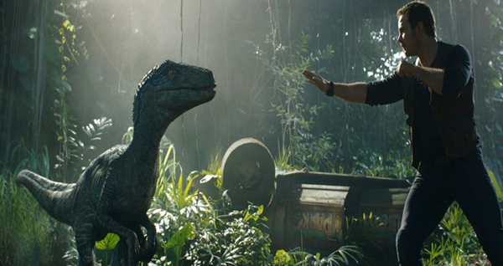
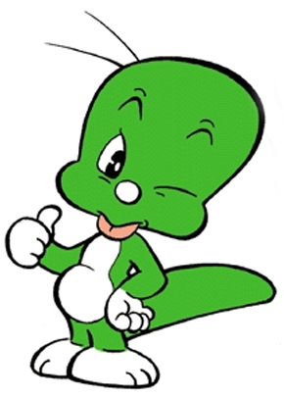
III. 공룡 테마
배경 및 동기
1. 공룡 테마 현주소
“공룡은 어린이에게 영원한 테마, 성인에게는 추억을 자극”
- 아이들은 어른이 외우기 힘든 공룡의 이름을 줄줄이 외운다.
- 공룡이 사랑받는 것은 아이들의 상상력을 자극하기 때문이다.
- 어른에게는 자신만의 공룡인 ‘다마고치’ 도 추억의 한켠에
자리잡고 있다.
참고 자료 : 9) 브릿지경제, 김동민 기자
애니메이션 : 완구시장 점령
‘공룡메카드’ ,’공룡킹 어드벤쳐’, ‘파워레인저 다이노포스’ 등
뮤지컬 : ‘공룡메카드’는 뮤지컬로도 제작된다.
영화: ‘쥬라기 월드: 폴른 킹덤’
개봉 당일 100만 관객을 초과 , 5일만에 300만 관객 초과,
박스 오피스 1위를 차지.
참고 자료 : 9) 브릿지경제, 김동민 기자
2. 장르별 공룡 테마 성공 사례
공룡메카드(이미지: Dispatch) 영화 쥬라기월드 :폴른 킹덤 (이미지: Dispatch)
영화 쥬라기월드 :폴른 킹덤 (이미지: Dispatch) 둘리(이미지: 토캐릭터)

Slide 7
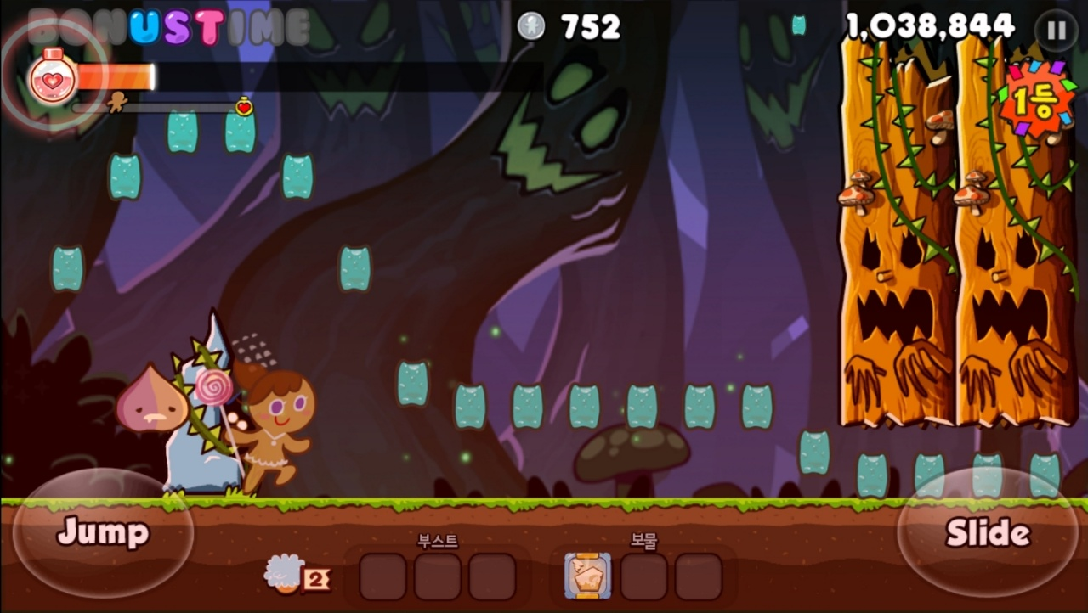
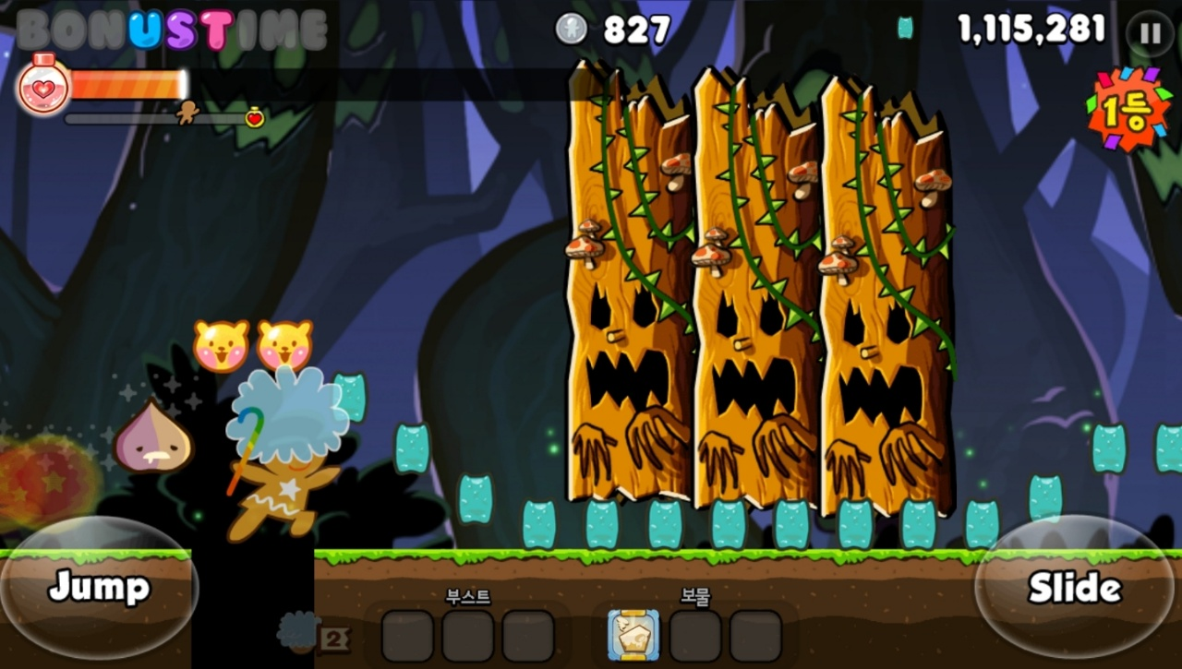
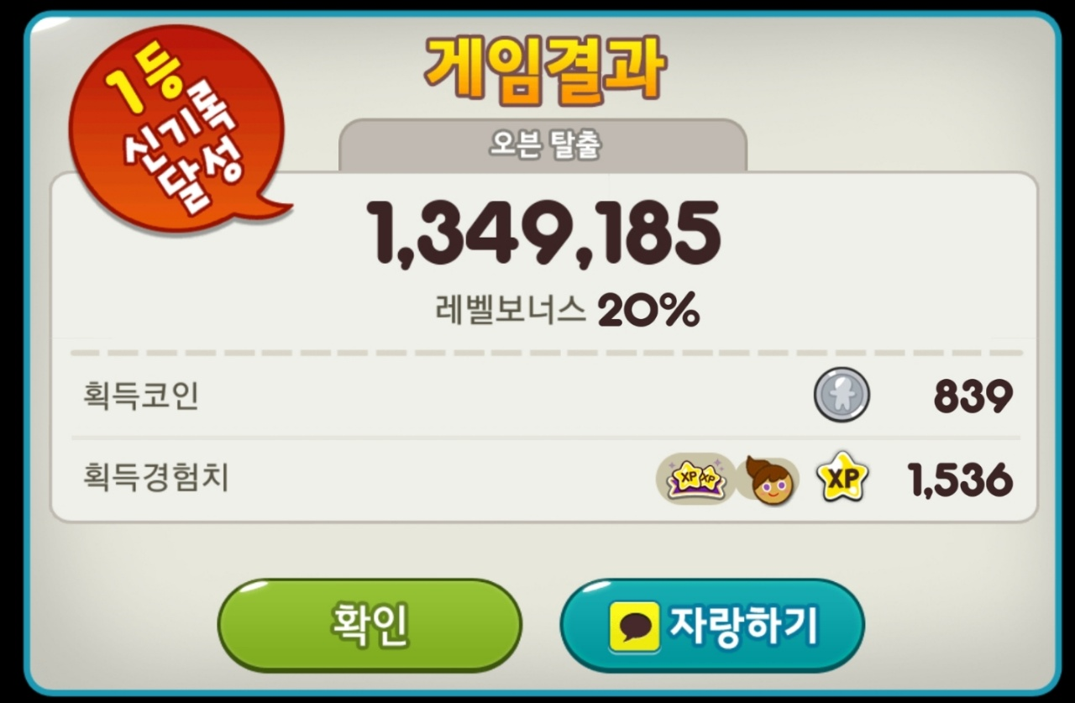
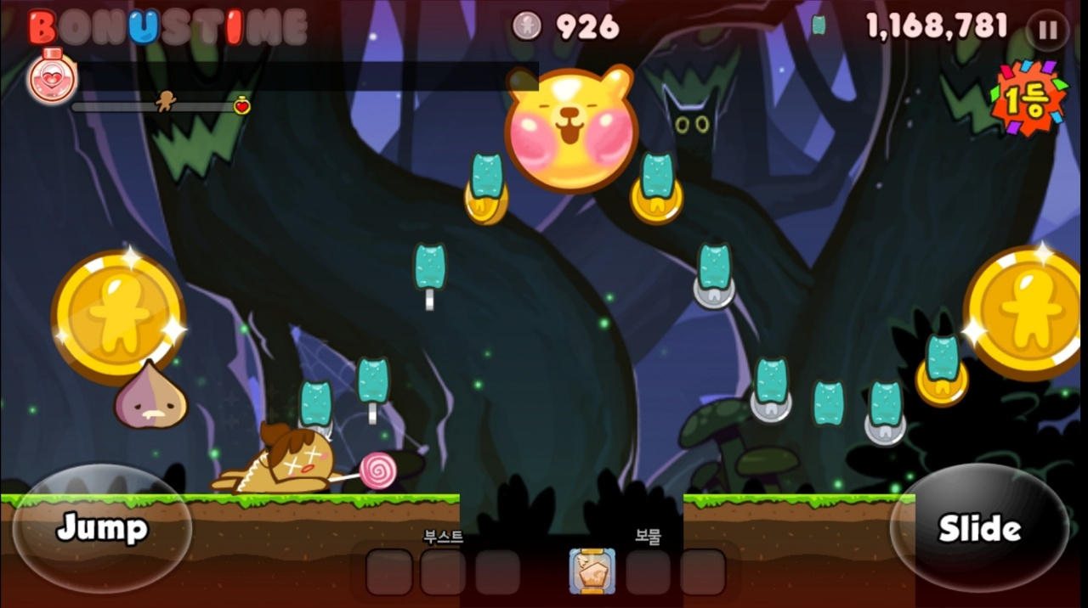
I. 쿠키런 오븐브레이크
벤치마킹
1. 단순한 조작 : 점프, 슬라이드
2. 단순한 룰 : 장애물과 지형, HP(시간)
3. 성취감 부여: 기록 저장
4. 짧은 런타임 : 1분 미만

Slide 8
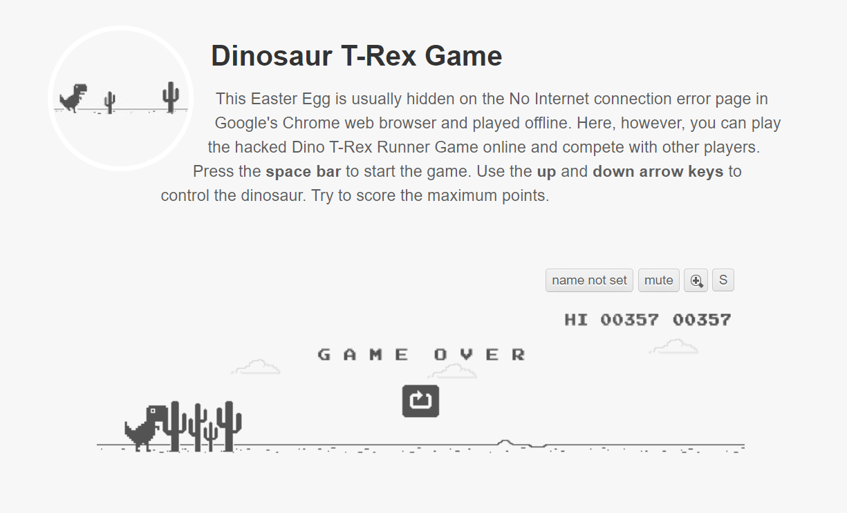
II. 구글 공룡게임
벤치마킹
1. 공룡 테마 : 게임 캐릭터로 공룡을 적용 2. 단순 조작키(키보드): UP, DOWN
3. 키덜트(도트 감성)
”도트 그래픽 자체에서 풍기는 '도트 감성'은 분명히 존재하지만, 30대 이상의 유저들에게 도트 감성이란 단지
도트에서 풍기는 감성이 아닌, 그 시대에 게임을 하고 있던 나의 모습과 감정, 그리고 추억이 어우러져 만들어진
감성이라고 할 수 있습니다.”
10)스마일게이트,”도트 감성이란?”, 문단: 3, 줄: 3

Slide 9
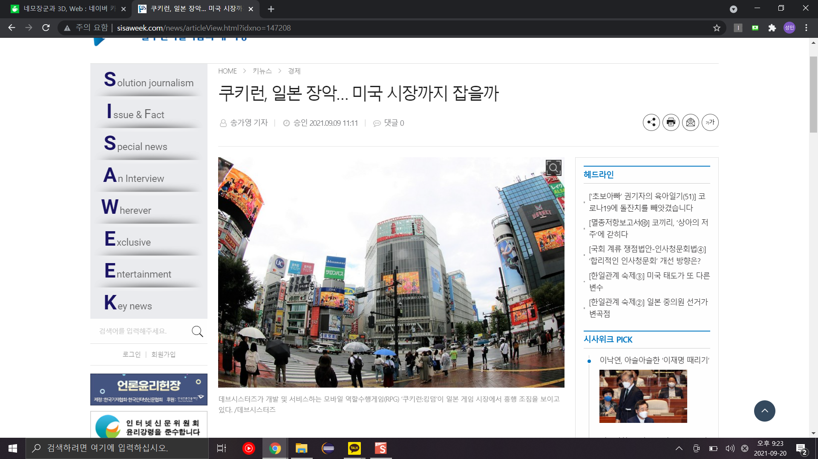
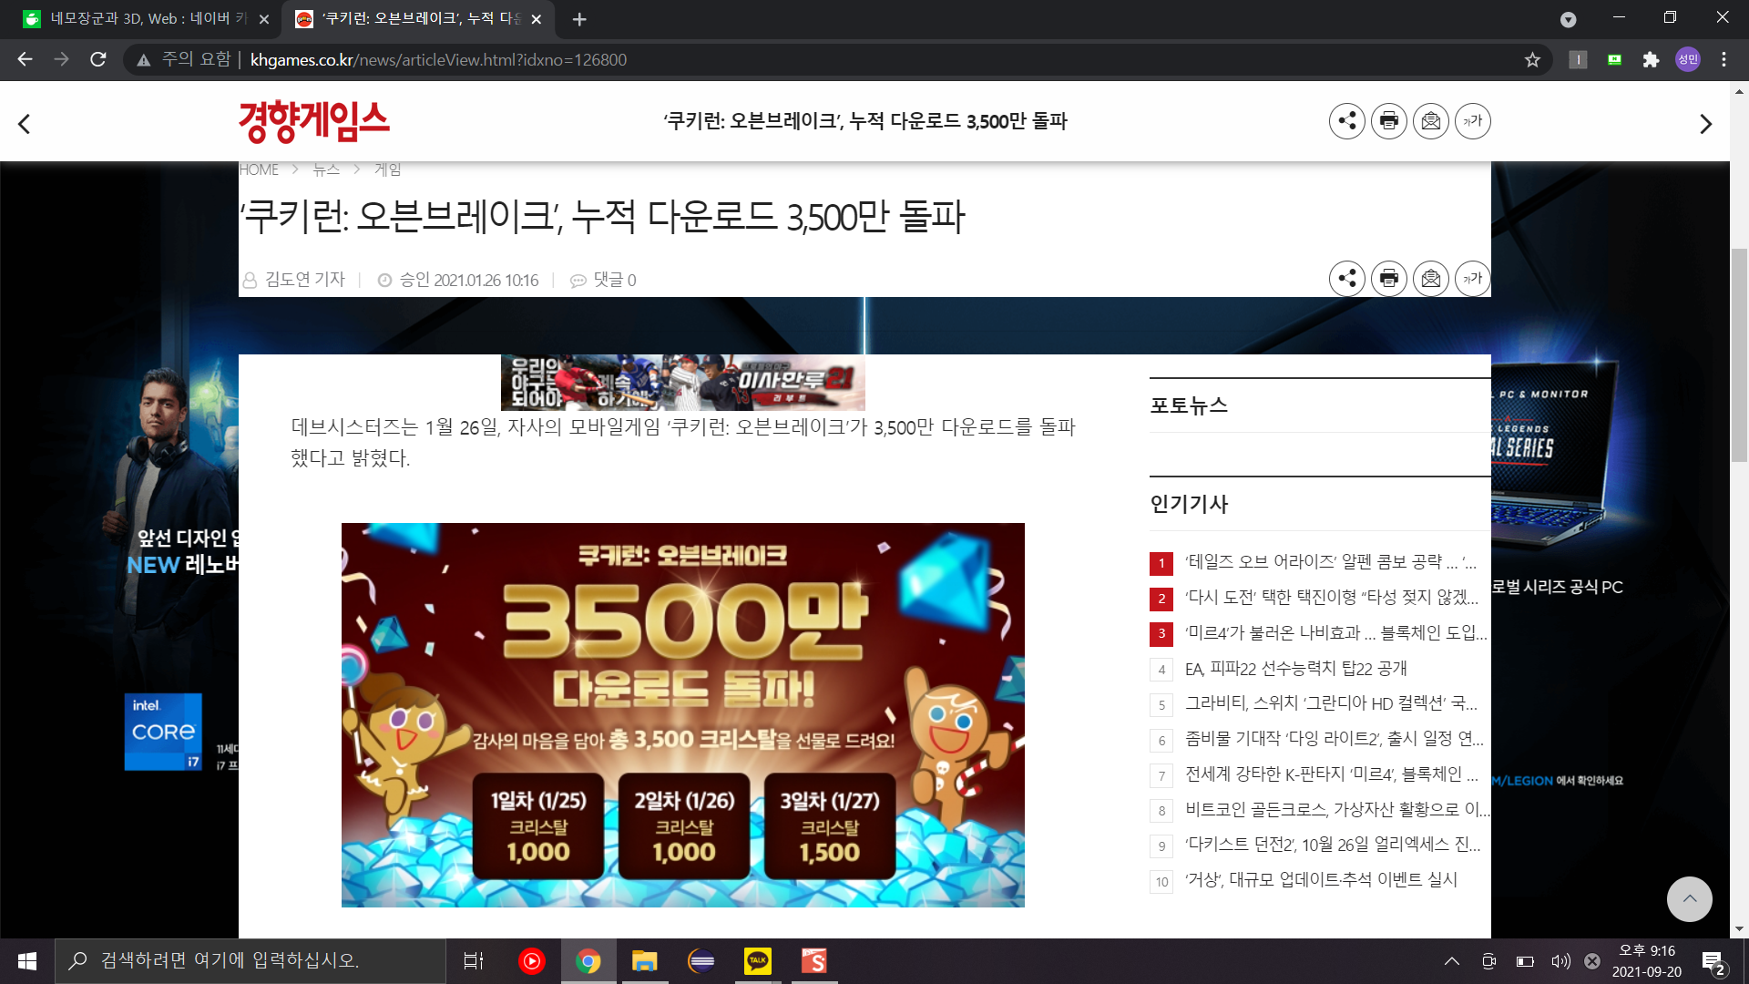
I. 쿠키런 오븐브레이크
실태조사
1. 쿠키런의 글로벌화
“쿠키런:킹덤의 캠페인 효과로 쿠키런 지식재산권(IP)
기반 ‘쿠키런:오븐브레이크’도 일본 양대 마켓 순위
권에 속속 진입하고 있다. 쿠키런:오븐브레이크는
9일 애플 앱스토어 기준 인기 10위, 구글플레이 기준
인기 47위를 기록했다.” 11)시사위크, 송가영 기자, 문단: 3, 줄 :1
“쿠키런: 오븐브레이크’는 3,500만 다운로드를 기념해
1월 25일부터 3일간 게임에 접속한 이용자에게 최대
3,500개의 크리스탈을 제공한다.”
12)경향게임스, 김도연 기자, 문단: 4, 줄 :1
2. 누적 다운로드 3500만 돌파

Slide 10
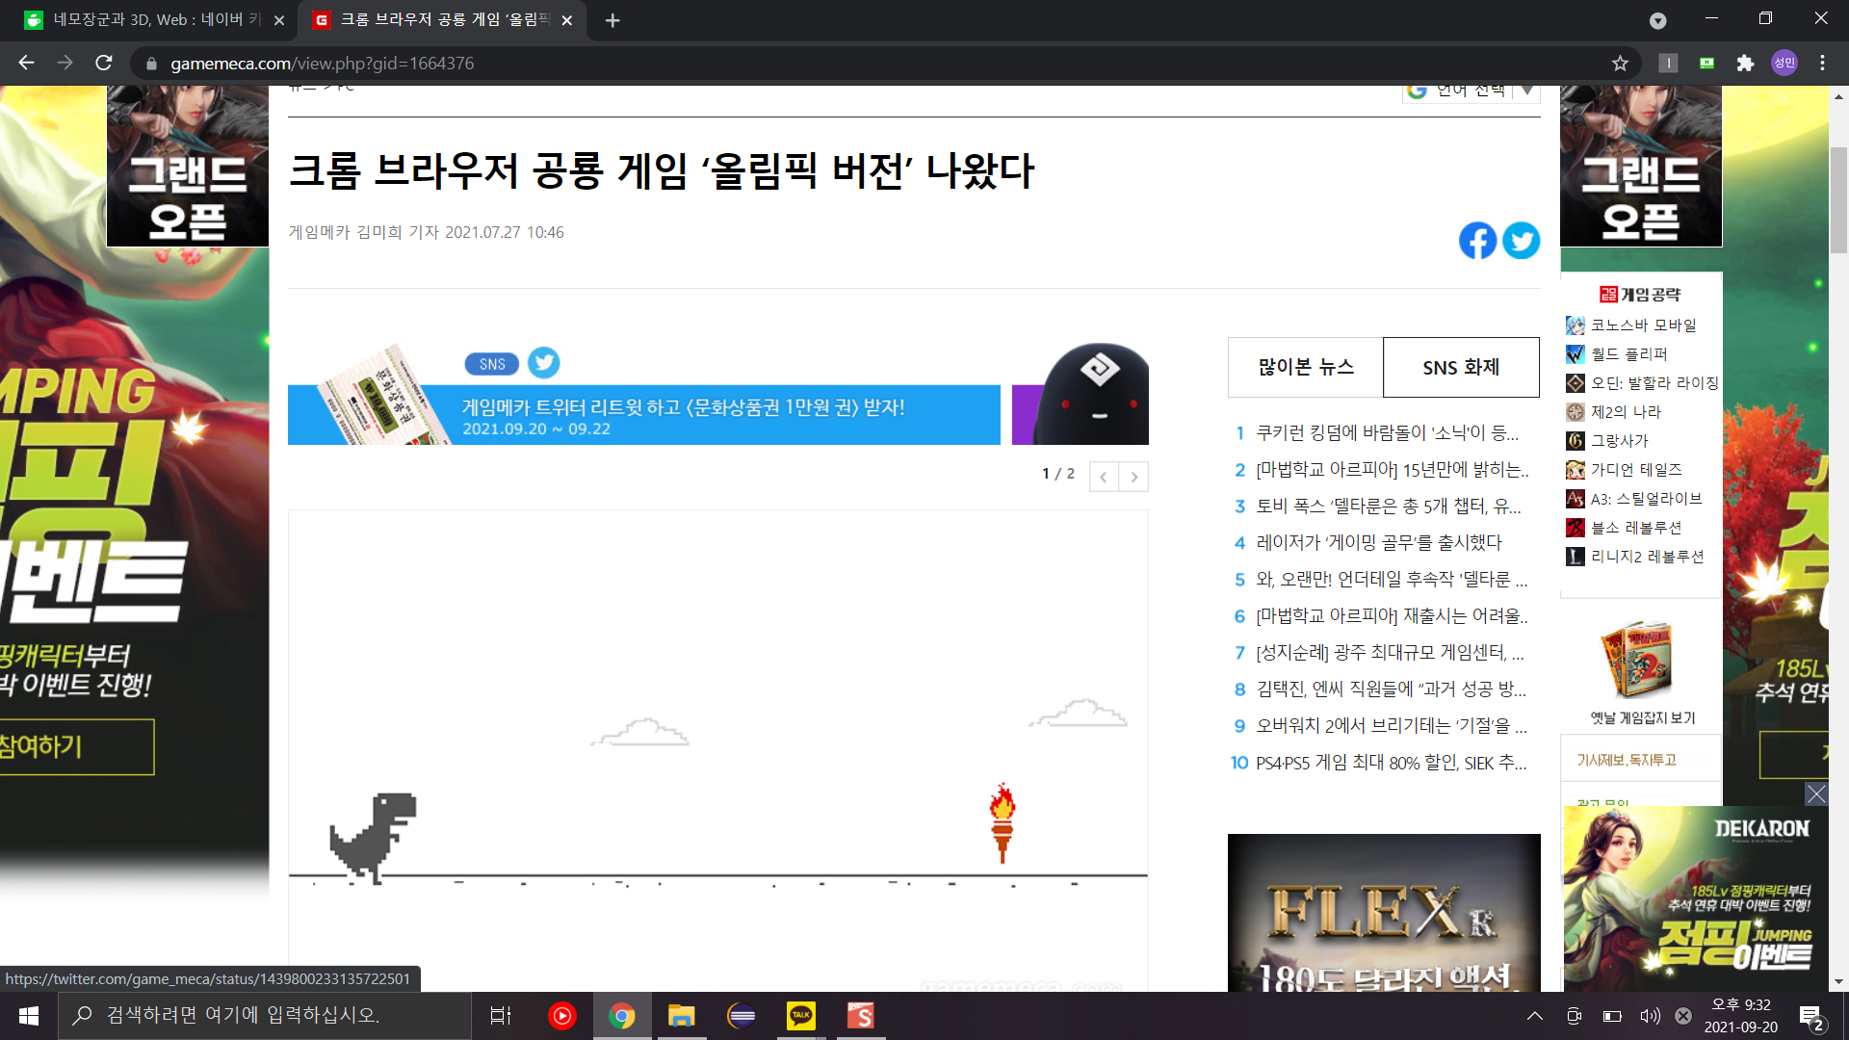
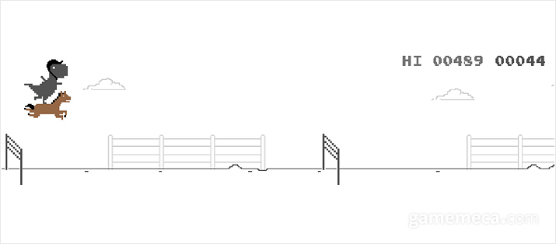
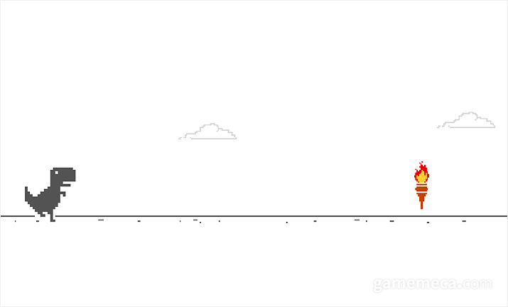
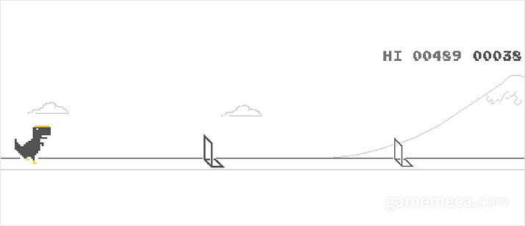
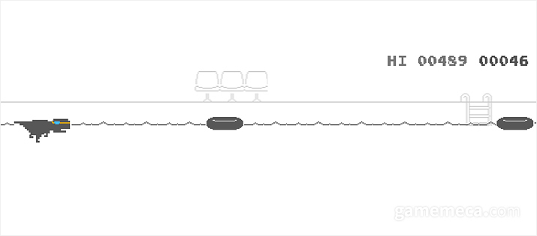
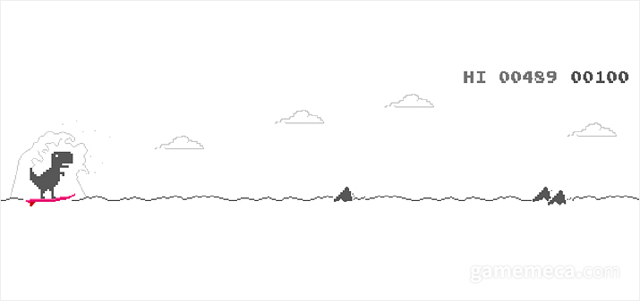
II. 구글 공룡게임
실태조사
공룡 테마와 올림픽 종목
1. “인터넷 연결이 끊기면 크롬 브라우저에 등장하는
이스터 에그 게임은 국내에도 ‘크롬 공룡 게임’이라
알려지며 소소한 인기를 끌었다. 이 크롬 공룡 게임이
도쿄 올림픽을 맞이해 올림픽 종목을 소재로 한 미니
게임을 선보였다.”
13)게임메카, 김미희기자, 문단: 1, 줄 :1
2. 공룡테마와 올림픽 종목을 결합하여 공룡이 올림픽
종목인 승마, 허들, 수영, 서핑을 하는 다양한 콘텐츠를
개발하였다.
참고자료 13)게임메카, 김미희기자

Slide 11

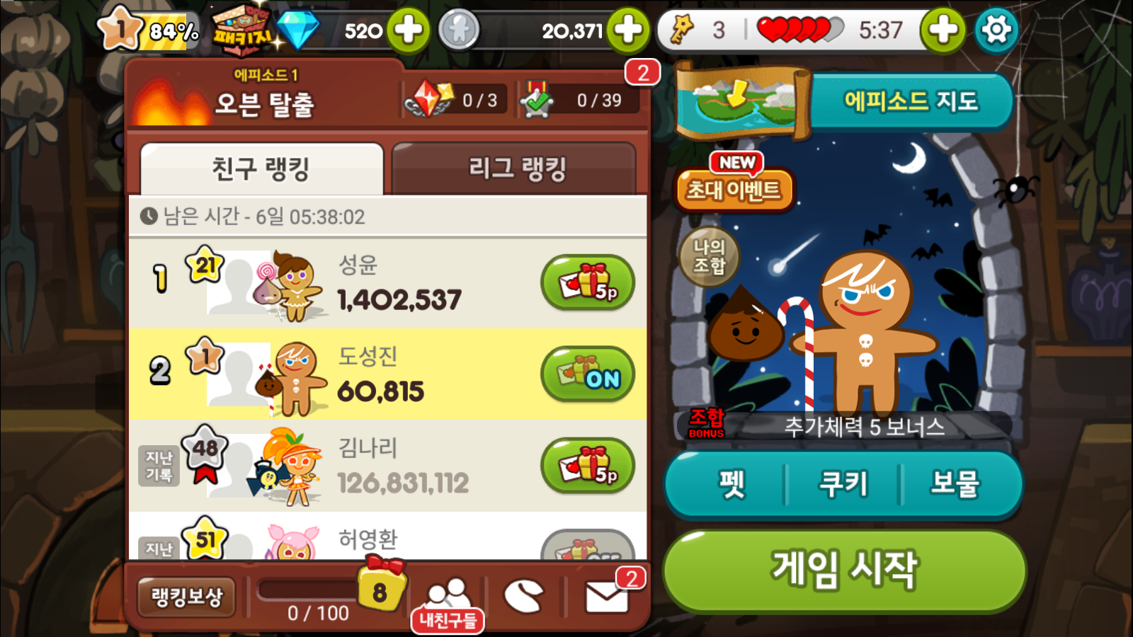
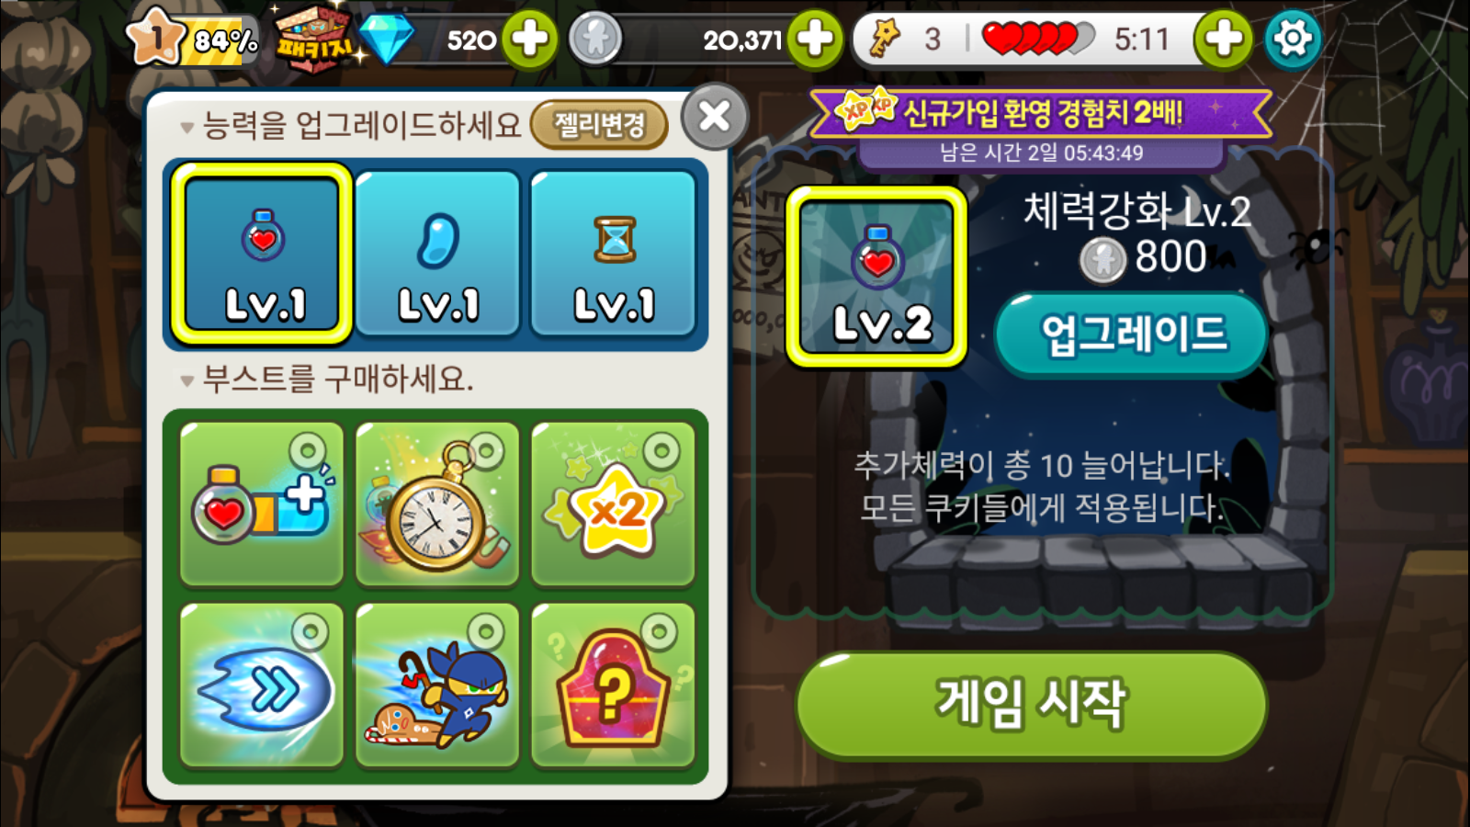
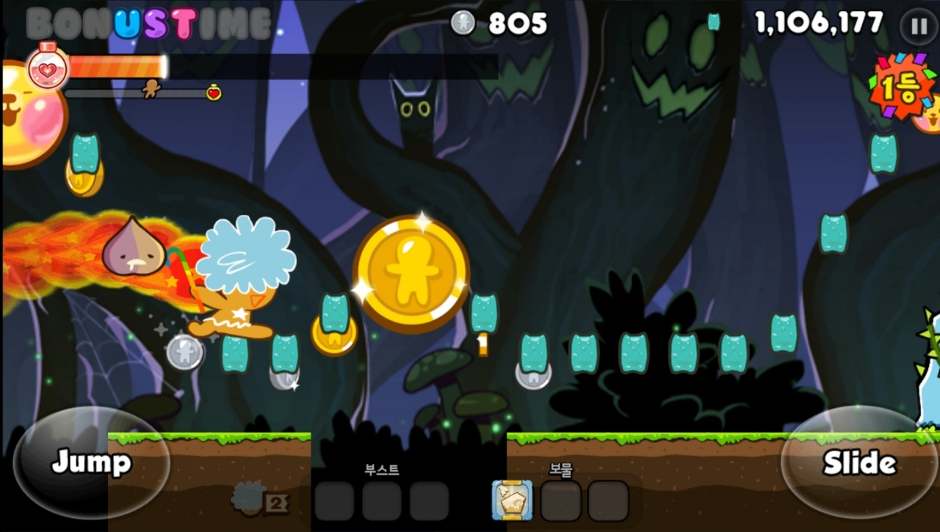
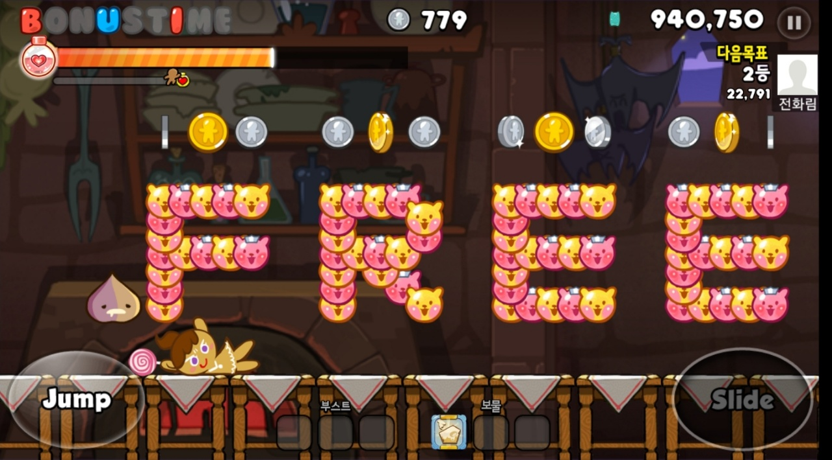
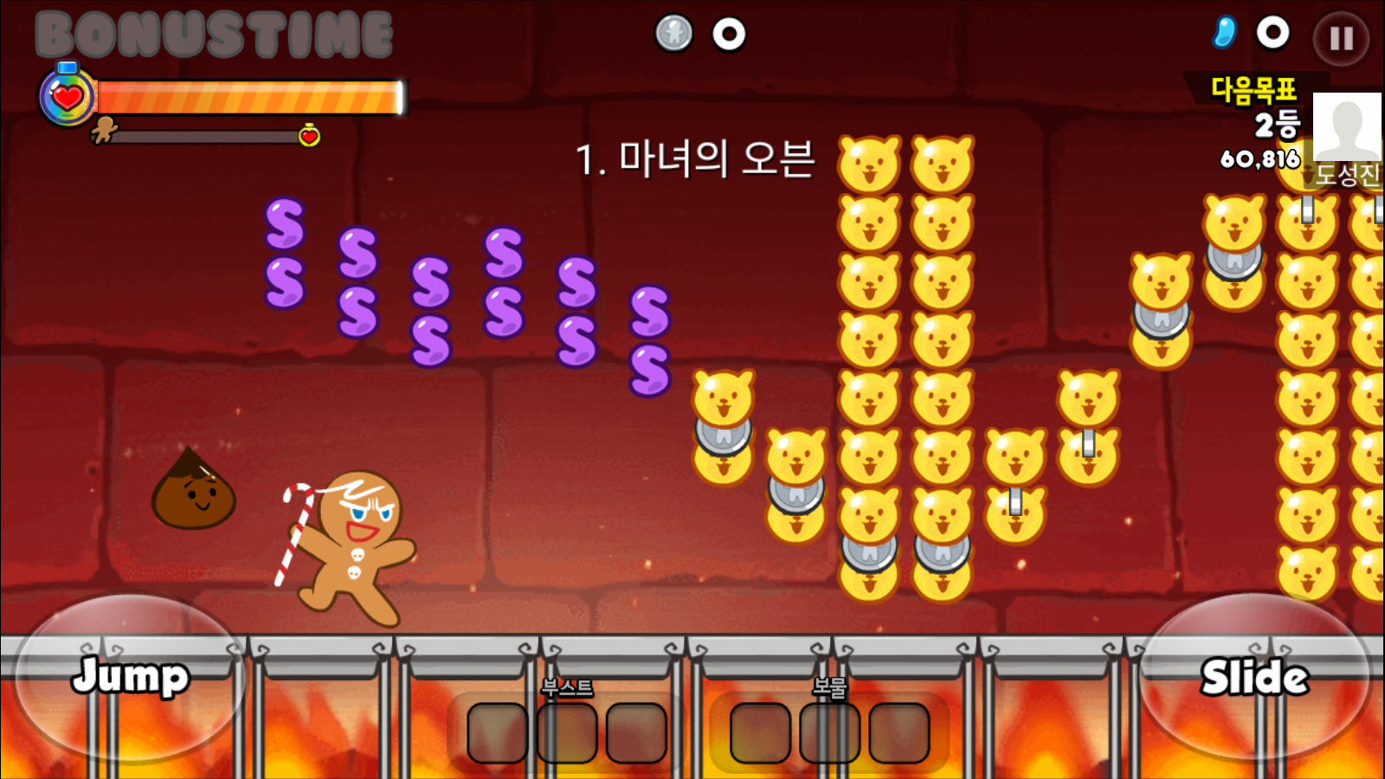
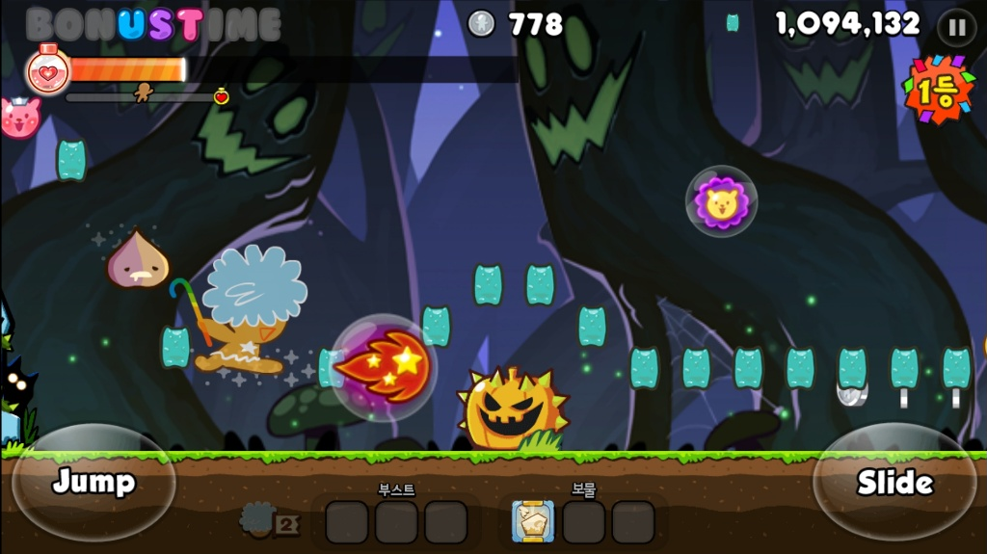
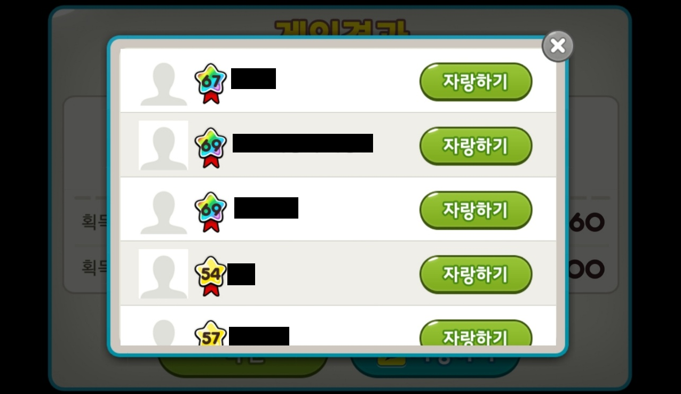
I. 화면 구성
실태조사
쿠키런 오븐크레이크(모바일)
1. 타이틀페이지
2.로비(게임시작 클릭)
3. 아이템샵(게임시작 클릭)
6. 게임플레이(점프 버튼 클릭)
5. 게임플레이(슬라이딩 버튼 클릭)
4. 게임플레이(자동 달리기)
7. 게임오버 (게임 끝)
8. 점수기록 & 랭크(순위)업데이트
9.점수 공유

Slide 12
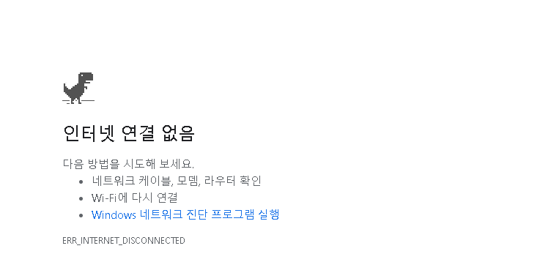
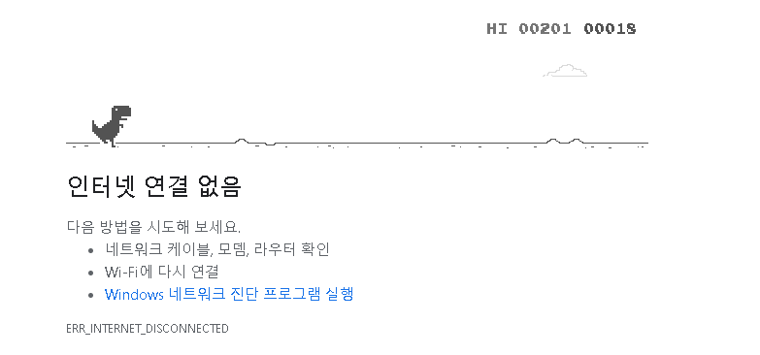
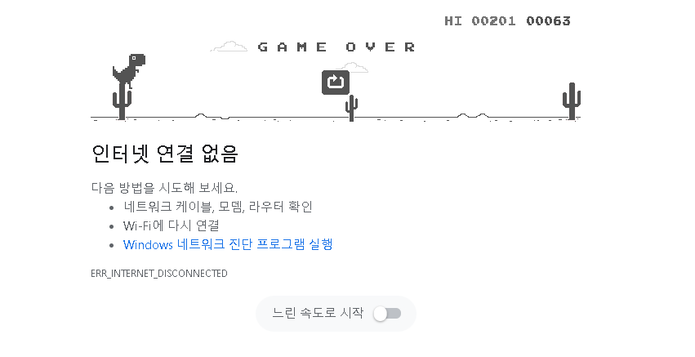
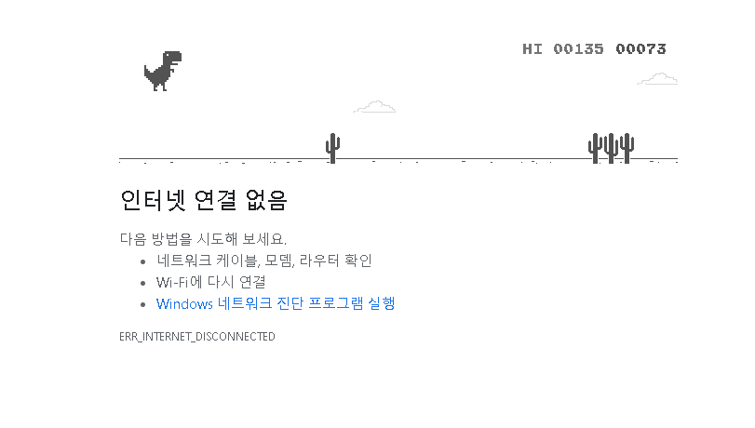
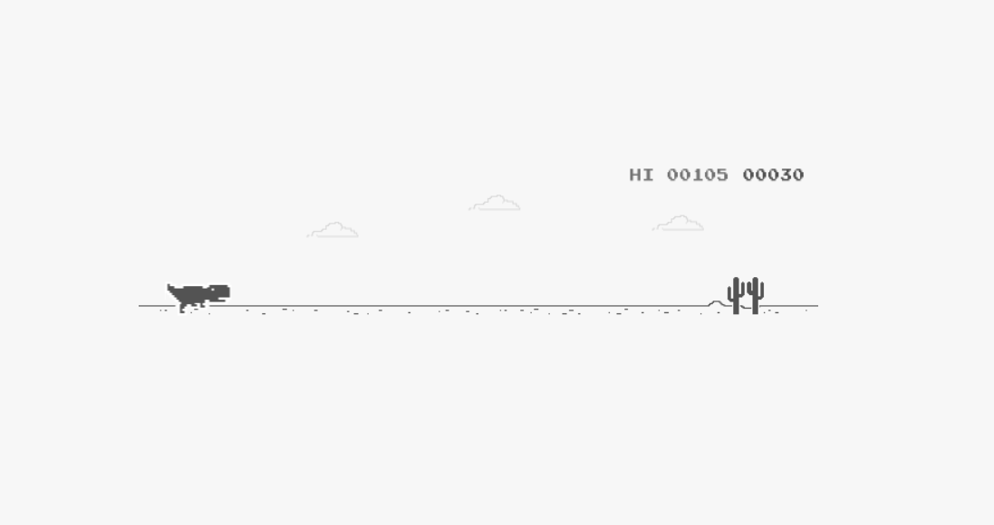
II. 화면 구성
실태조사
구글 공룡게임(PC)
1. 타이틀페이지 : Space Bar 클릭(게임시작)
2. 게임플레이(자동 달리기)
4. 게임오버
3. 게임플레이(Up: 점프),(Down: 숙이기)

Slide 13
I. 조사자료 분석
분석
쿠키런 오븐브레이크 구글 공룡게임(PC)
짧은 플레이 시간
게임 1회: 1분 미만
단순한 조작
점프
슬라이딩
다양한 콘텐츠
캐릭터 종류, 캐릭터 자세
장애물 종류, 출현 방식
맵, 배경 종류
지형 종류
젤리 종류
시나리오
쿠키가 오븐에서 탈출 후 도망감
BGM 효과
배경음악
효과음: 아이템 획득, 모션
성취감 부여
실시간 점수
승부욕 자극
최종 점수 저장
사용자 간의 랭크(순위)
접근성
단순한 조작
Up: 점프
Down: 숙이기
공룡 테마
공룡 자세
장애물 종류
캐릭터 제작
도트 그래픽
성취감 부여
실시간 기록

Slide 14
I. 중점개발내용
중점개발내용
하이퍼 캐주얼 게임
+
공룡 테마
짧은 플레이 시간 : 게임 1회: 1분 미만
단순한 조작 : Up:(점프), Down(숙이기)
도트 그래픽 : 캐릭터, 장애물, 맵, 젤리
BGM 효과음: 캐릭터 동작, 아이템
승부욕 자극 : 랭크(순위)

Slide 15
생존을 위한 런!(RUN)
달려라! 고대파충류!
II. 마인드 맵 1. 마인드 맵

Slide 16
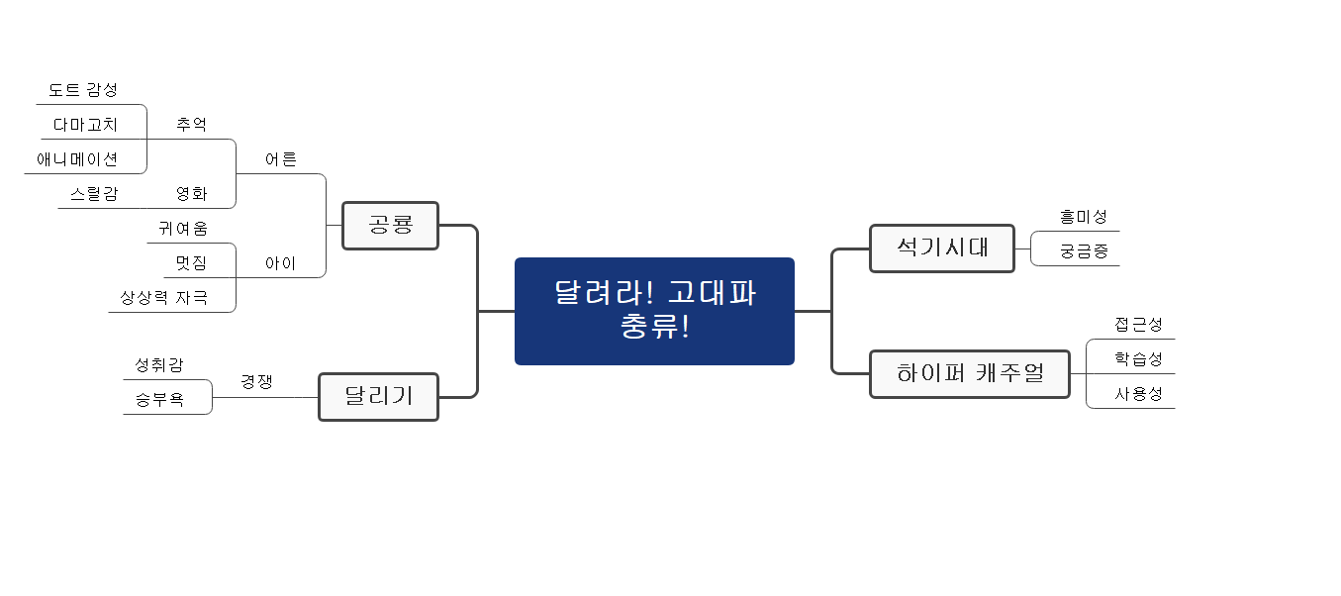
I. 마인드맵
마인드맵

Slide 17
생존을 위한 런!(RUN)
달려라! 고대파충류!
III. 요구사항 1. 요구사항 정의서

Slide 18
I. 요구사항 정의서
요구사항
이름 | 유형 | 전제조건 | 내용 | 우선순위 | 중요도
게임타이틀 | 게임소개 Intro화면 | 사용자 PC 게임아이콘을 클릭 | 1) 첫 시작화면 중앙의 'click to start'버튼 클릭 - 로그인 화면으로 이동 | 3 | 하
로그인 화면 | 로그인 | 프로그램 실행 | 1) ID, PW 입력 2) 로그인 버튼 클릭 - 회원일 경우 -> 로그인 성공 메시지 -> 로비로 이동 - 비회원일 경우 -> 로그인 불가 메시지 출력 회원가입 버튼 클릭 -> 회원가입 페이지로 이동 | 1 | 상
회원가입 팝업 | 회원가입 | 비회원 | 1) 입력사항(필수) - ID: 영문, 숫자, 영문 + 숫자(중복 확인) - pw: 영문 + 숫자(pw 재확인) - name: 한글 or 영문 - birth: 연,월,일 (표기예시 : 930514) - 전화번호 숫자 3자리 - 3자리 or 4자리 - 4자리(중복 확인) 2) 완료 버튼(클릭) -모든 정보를 입력하였고 유효성 검사 문제 없을 경우, 회원가입 버튼 활성화 3) 회원가입 버튼(클릭) -회원정보 저장 -> 회원가입 화면 닫힘 -> 로그인 화면 | 1 | 상
캐릭터 배정 | 캐릭터 | 회원가입 후 최초 로그인 | 1) 최초 로그인일 경우에만 실행 - 로비 전에 캐릭터 배정 화면 출력 2) 공룡알(클릭) - 캐릭터 랜덤 배정 -> 로비로 이동 | 2 | 중

Slide 19
II. 요구사항 정의서
요구사항
이름 | 유형 | 전제조건 | 내용 | 우선순위 | 중요도
로비 | 로비 | 로그인 성공 | 화면구성 1) 랭크 표(순위 표) - 사용자 랭크: 젤리순으로 랭크를 매김 *가장 많은 젤리를 획득한 사용자부터 1번 2) 내 캐릭터 이미지 - 캐릭터 정지 이미지가 보임 3) 로그아웃 버튼(클릭) - 로그아웃 -> 로그인 화면으로 이동 4) 게임시작 버튼(클릭) - 게임시작 5) 채팅(네트워크) - 접속자끼리 단체 채팅, 귓속말 채팅 - 실시간 접속자 확인 가능 6) 게임방법 버튼 -게임방법 화면 팝업 | 1 | 상
게임방법 화면 | 게임소개 및 설명 | 로비 | 1) 캐릭터 종류 및 이미지 2) 게임 키 조작 안내 -스크린샷 첨부 3) 게임 시나리오 안내 -화산 폭발 -> 젤리를 획득하여 젤리섬으로 탈출 4) 젤리 종류 안내 -아이템 효과 -이미지 안내 | 3 | 하

Slide 20
III. 요구사항 정의서
요구사항
이름 | 유형 | 전제조건 | 내용 | 우선순위 | 중요도
게임시간 | 게임플레이 | 인게임 (게임시작) | 1) HP bar(캐릭터 체력) -남은 시간을 의미 2) 게임시작과 동시에 일정 시간 단위로 HP가 감소 3) 장애물 충돌 시 HP 추가 감소 4) HP bar 소진 시 - 게임 진행도에 상관없이 게임 종료 | 1 | 상
배경화면 | 게임 배경 | 인게임 (게임시작) | 1) 배경화면 종류: 사계절 - 석기시대 컨셉의 배경화면 랜덤 배정 2) 게임 시작과 동시에 배경화면 좌측으로 이동 - 달리기 시각 효과 | 1 | 상
조작 키 | 캐릭터조작 | 인게임 (게임시작) | 1) 점프 - 방향키(UP) 2) 2단 점프 - 방향키(UP)x2 3) 슬라이딩 - 방향키(DOWN) | 1 | 상
맵 | 게임 맵(지형) | 인게임 (게임시작) | 1) 지형 종류 -풀밭, 흙바닥 2) 지형 이동 -게임 시작과 동시에 배경과 함께 좌측으로 이동 | 1 | 상

Slide 21
IV. 요구사항 정의서
요구사항
이름 | 유형 | 전제조건 | 내용 | 우선순위 | 중요도
장애물 | 게임플레이 | 인게임 (게임시작) | 1) 장애물 위치 - 땅, 공중 2) 장애물 이동 1) 장매물마다 다른 속도로 왼쪽으로 이동 2) 시작 후 3초 동안 장애물 없음 3) 출현하는 장애물 종류, 순서는 랜덤 4) 장애물 종류 -독가스, 용암, 불, 쓰레기 | 1 | 중
아이템 | 아이템 종류, 효과 | 인게임 (게임시작) | 1) 아이템 모양: 젤리 2) 아이템(젤리) 효과 - (노랑): 랭킹에 반영되는 점수 - (핑크): 체력 회복 - (초록): 3초 동안 무적 - (블랙): 3초 동안 블랙아웃 | 1 | 상
캐릭터 자세 | 캐릭터 이미지 | 로그인 성공 | 1) 캐릭터 배정 받을 때 - 캐릭터 정지 이미지 2) 로비 화면에서 - 캐릭터 정지 이미지 3) 인게임 -달리기: 다리 교차 이미지 2개 -점프 : 점프 이미지 -슬라이드 : 슬라이딩 이미지 -장애물 충돌 : 캐릭터만 깜빡임 -게임오버 : 쓰러지는 이미지 -이단점프: 점프 이미지 -점프 후 하강: 하강 이미지 | 1 | 상

Slide 22
V. 요구사항 정의서
요구사항
이름 | 유형 | 전제조건 | 내용 | 우선순위 | 중요도
점수확인 화면 | 게임결과 | 게임오버 (게임종료) | 1) 게임오버(종료) -게임화면이 닫히면서 점수확인 화면 출력 2) 화면구성 - 획득한 젤리 총 개수 *젤리 개수가 게임 점수입니다. -확인 버튼 2) 확인 버튼(클릭) - 점수확인 화면 닫기 -> 로비로 이동 | 3 | 중
BGM 효과음 | 사운드 | 프로그램 실행 | 1) 타이틀페이지 -3초간 intro 2) 버튼 클릭 -마우스 클릭 3) 캐릭터 - 점프, 숙이기 4) 아이템 효과음 - (블랙): 배경이 검정이 된 후 비웃음 소리 - (핑크): hp(체력)이 일정양 회복되는 효과음 5) 게임종료 - 게임오버를 알리는 효과음 | 3 | 하

Slide 23
생존을 위한 런!(RUN)
달려라! 고대파충류!
IV. 개발 1. 개발정보(개발툴)
2. 역할분담(세부내용)
3. 시간계획서(스케줄)

Slide 24





I. 개발정보
개발
사용 개발 툴
OS : Windows 10 pro, home
OA : PowerPoint 2016
개발 언어 : JDK-16.0.2
IDE : Eclipse IDE jee 2021-06
IDE : MYSQL WorkBench 8.0

Slide 25
II. 역할 분담
개발
프로그램 실행 -> 로그인 화면 -> 회원가입 -> 로비 -> 게임실행 -> 게임종료 -> 랭크공유
전성윤
채팅(단체, 귓속말), 실시간 접속자(IO), 캐릭터(키 조작), 배경(이동), 아이템(점수 젤리), 게임기록(DB), 점수확인(GUI) , 랭크공유(DB), DB(DAO, DTO)
도성진
회원가입(GUI, 유효성 검사, 중복확인, DB저장), 게임시간(bar, HP 감소), 랭크공유(GUI)
오준혁
로그인(GUI, 유효성 검사) , 최초 캐릭터(랜덤 배정 , 저장), 게임배경(이미지 적용),
아이템(HP회복 효과, 무적 효과, 아이템 이동)
하성민
타이틀화면(GUI), 장애물(이미지 적용, 랜덤 출현, 이동), 아이템(블랙아웃 효과, 아이템 이동), BGM효과음(IO)
정지윤
로비(GUI), 게임방법(GUI), 캐릭터(이미지 적용), BGM효과음(IO, 수집)

Slide 26
III. 시간계획서(스케줄)
개발
총 개발기간 : 2021.09.26(일) ~ 2021.10.12(화)
개발자 | 개발내용 | 9/26 | 9/27 | 9/28 | 9/29 | 9/30 | 10/1 | 10/2 | 10/3 | 10/4
전성윤 | DB(DAO, DTO) | 100%
 | 캐릭터(키 조작, 이동) |  |  | 100%
 | 배경(이동) |  |  |  |  | 100%
 | 네트워크(실시간 접속자) |  |  |  |  |  |  |  |  | 100%
도성진 | 회원가입(GUI, 유효성검사) |  |  |  |  |  | 100%
 | 회원가입(회원정보 DB저장) |  |  |  |  |  |  |  |  | 100%
오준혁 | 로그인(GUI, 유효성 검사) |  |  | 100%
 | 최초 캐릭터(랜덤 배정) |  |  |  |  |  |  | 100%
 | 캐릭터 DB저장 |  |  |  |  |  |  |  |  | 100%
하성민 | 타이틀 페이지(GUI) |  |  |  |  | 100%
 | 장애물(랜덤 출현, 이동) |  |  |  |  |  |  |  |  | 50%
정지윤 | 로비(GUI) |  |  |  |  |  |  | 100%
 | 캐릭터 동작 이미지 적용 |  |  |  |  |  |  |  |  | 30%

Slide 27
III. 시간계획서(스케줄)
개발
총 개발기간 : 2021.09.26(일) ~ 2021.10.12(화)
개발자 | 개발내용 | 10/5 | 10/6 | 10/7 | 10/8 | 10/8 | 10/9 | 10/10 | 10/11 | 10/12
전성윤 | 채팅(단체, 귓속말) |  |  |  | 100% |  |  |  |  | 종합
 | 아이템(점수 젤리: 노랑) |  |  |  |  | 100%
 | 점수 확인(GUI, DB저장) |  |  |  |  |  |  | 100%
 | 랭크, 순위표(DB) |  |  |  |  |  |  |  | 100%
도성진 | HP bar(HP 감소) |  |  |  |  | 100%
 | 랭크표 : (순위표, GUI) |  |  |  |  |  |  |  | 100%
오준혁 | 게임배경(이미지 적용) |  | 100%
 | 아이템(HP 젤리: 핑크) |  |  |  |  | 100%
 | 아이템(무적 젤리: 초록) |  |  |  |  |  |  |  | 100%
하성민 | 아이템(블랙아웃) |  |  |  |  |  |  |  | 100%
 | 장애물(랜덤 출현, 이동) |  |  |  | 100%
정지윤 | 게임방법(GUI, 구성) |  |  |  |  |  |  | 100%
 | 캐릭터 동작 이미지 적용 |  |  |  |  | 100%
 | 클릭, 게임 효과음 |  |  |  |  |  |  |  | 100%

Slide 28
생존을 위한 런!(RUN)
달려라! 고대파충류!
V. 다이어그램 1. 유스케이스
2. 클래스
3. 데이터 베이스

Slide 29




I. 유스케이스 다이어그램
다이어그램
회원가입 유스케이스
비회원
로그인 화면
로그인 제어
비회원 회원가입 화면
회원정보
회원가입 제어
(유효성 검사)

Slide 30
I. 유스케이스 다이어그램
다이어그램
로그인 유스케이스
회원정보
회원
로그인 화면
로그인 제어
로비 화면
신규 회원 캐릭터 배정
회원정보
(캐릭터, HP)

Slide 31
I. 유스케이스 다이어그램
다이어그램
로비 유스케이스(구성)
로그아웃 버튼
(상세페이지 참조)
로그아웃
로그인 화면
회원정보
랭킹 창
(상세페이지 참조)
로비 화면
로비 실행
게임 시작 버튼
(상세페이지 참조)
게임실행
게임종료
(게임오버)
랭킹 업데이트
채팅 창
(상세페이지 참조)
단체 채팅
멀티캐스트 Sender
ON/OFF
유니캐스트 Receiver
멀티캐스트 Receiver
귓속말 채팅
유니캐스트 Sender
ON/OFF

Slide 32
I. 유스케이스 다이어그램
다이어그램
로비 유스케이스(로그아웃)
로비 화면
사용자, 캐릭터 확인
회원정보
로그아웃 버튼
로그아웃
로그인 화면
유니캐스트 Receiver
멀티캐스트 Receiver
접속 OFF

Slide 33
I. 유스케이스 다이어그램
다이어그램
로비 유스케이스(채팅)
로비 화면
유니캐스트 Receiver
멀티캐스트 Receiver
접속 ON
단체 채팅
귓속말 채팅
회원정보
유니캐스트 sender OFF
멀티캐스트 sender ON
유니캐스트 sender OFF
멀티캐스트 sender ON

Slide 34
I. 유스케이스 다이어그램
다이어그램
로비 유스케이스(랭킹창)
로비 화면
사용자, 젤리(점수)
회원정보
랭킹(순위) 업데이트
랭킹(순위) 테이블

Slide 35
I. 유스케이스 다이어그램
다이어그램
로비 유스케이스(게임시작)
회원정보
로비 화면
사용자, 캐릭터 확인
게임 시작 버튼
게임화면으로 이동
유니캐스트 Receiver
멀티캐스트 Receiver
접속 OFF

Slide 36
I. 유스케이스 다이어그램
다이어그램
게임실행 유스케이스
키 조작
키 조작 제어
캐릭터 이미지
배경 이미지
배경 이동
캐릭터 위치
젤리, 장애물
젤리, 장애물 이동
게임 화면
획득 젤리 개수(점수)
회원정보
HP(체력)
HP bar
(체력)
HP 감소
(HP가 0일 경우 종료)
게임종료
점수확인 창
젤리 개수(점수)

Slide 37
I. 유스케이스 다이어그램
다이어그램
점수확인 화면 유스케이스
회원정보
점수 확인 화면
젤리 개수(점수)
저장
젤리 개수(점수)
출력
확인 버튼
로비로 이동

Slide 38
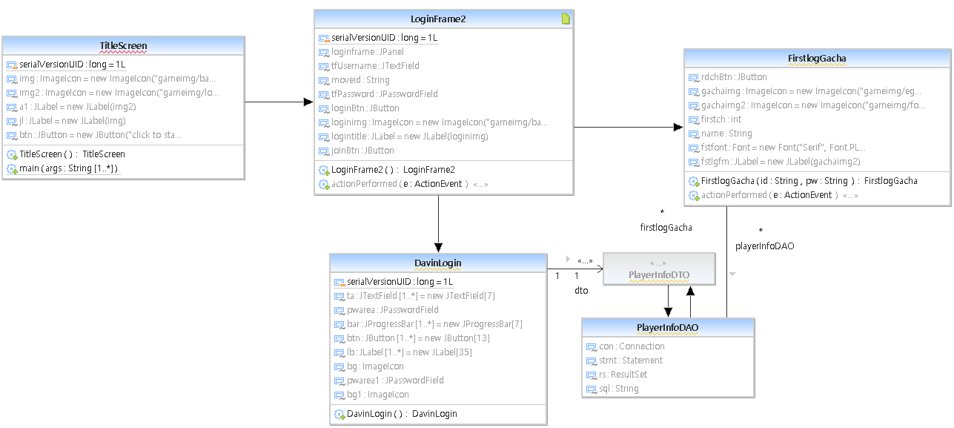
II. 클래스 다이어그램
다이어그램
타이틀 화면(시작) >> 로그인 화면(비회원) >> 회원가입 >> 첫 캐릭터 배정
로그인
타이틀 화면
첫 캐릭터 랜덤 배정
회원가입
회원정보 저장

Slide 39
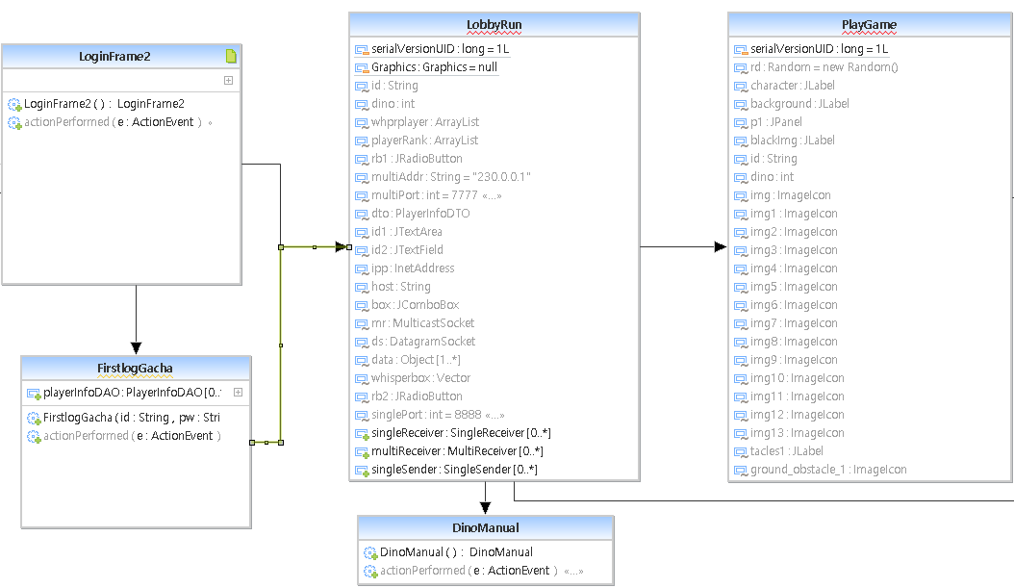
II. 클래스 다이어그램
다이어그램
로그인(회원) >> 첫 캐릭터 배정 >> 로비 >> 게임시작
로비
인게임(게임시작)
로그인
첫 캐릭터 배정
게입방법 안내 화면

Slide 40
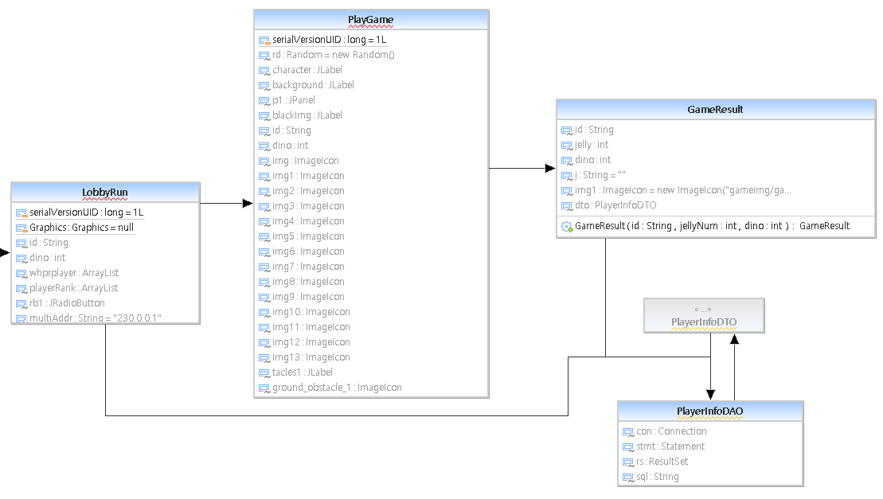
II. 클래스 다이어그램
다이어그램
로비 >> 게임시작>>점수확인>>기록저장(DB)
인게임(게임실행-종료)
점수확인
로비
기록저장

Slide 41
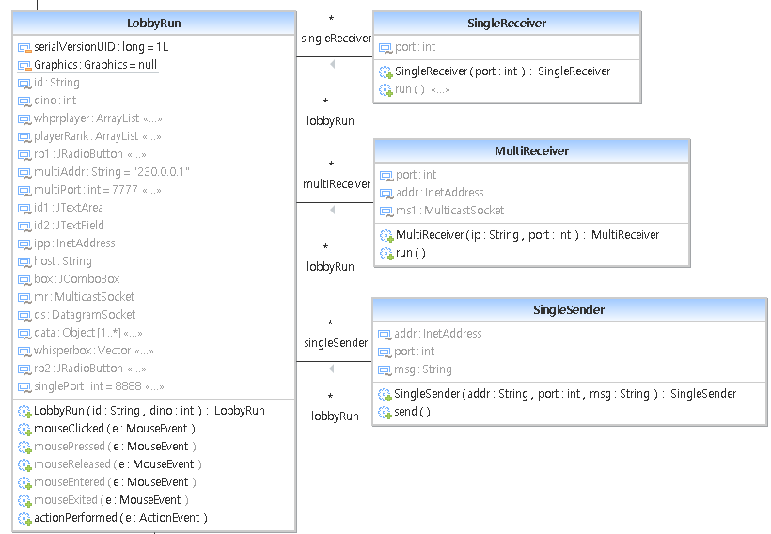
II. 클래스 다이어그램
다이어그램
로비 >> 채팅(단체: 멀티캐스트, 귓속말: 유니캐스트)
로비
유니캐스트 Receiver: 스레드
멀티캐스트 Receiver: 스레드
유니캐스트 Sender : 일반 메소드

Slide 42
III. 데이터베이스 오더
다이어그램
테이블 명: PLAYERINFO [회원 정보]
필드 명 | 데이터 타입 | 데이터 내용
NAME | VARCHAR(50 BYTE) | 사용자 이름
ID | VARCHAR(50 BYTE) | 사용자 아이디
PW | VARCHAR(45 BYTE) | 사용자 비밀번호
BIRTH | VARCHAR(45 BYTE) | 사용자 생년월일
TEL | VARCHAR(45 BYTE) | 사용자 휴대폰 번호
JELLY | INT | 사용자 게임 점수
DINO | INT | 사용자 캐릭터 0 -> 미설정 1,2,3 -> 설정
HP | INT | 캐릭터 HP
FST LOGIN | VARCHAR(1 BYTE) | 첫 로그인 -> 1 기존 회원 -> 2
IPNUM | VARCHAR(50 BYTE) | 사용자 IP번호

Slide 43
생존을 위한 런!(RUN)
달려라! 고대파충류!
VI. 시연화면 1. 시연화면(메뉴얼)

Slide 44
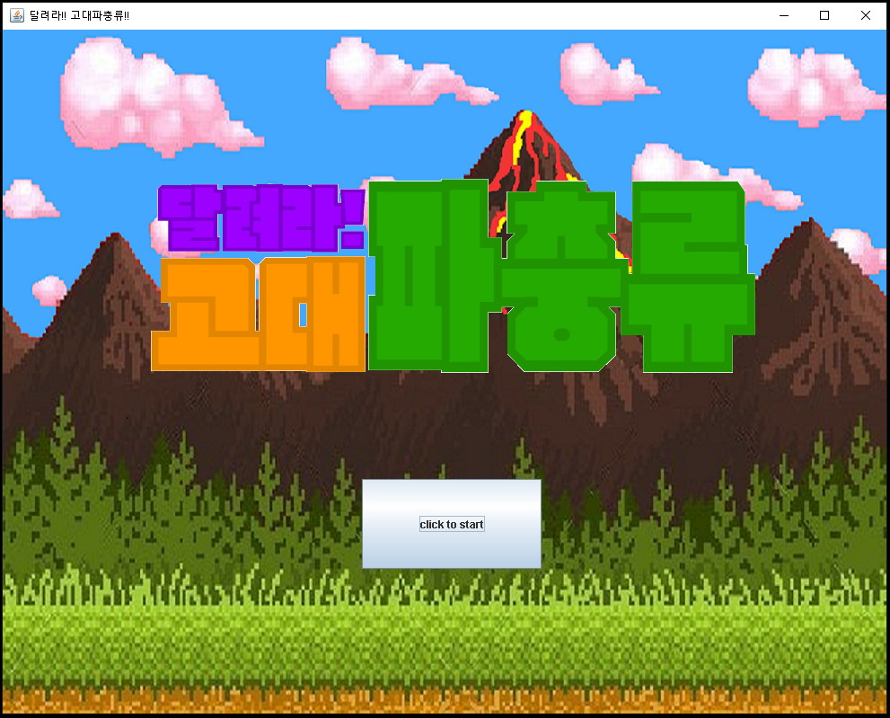
I. 시연화면(메뉴얼)
시연화면
타이틀 페이지(시작)
게임시작 버튼 클릭 시 로그인 페이지로 이동

Slide 45
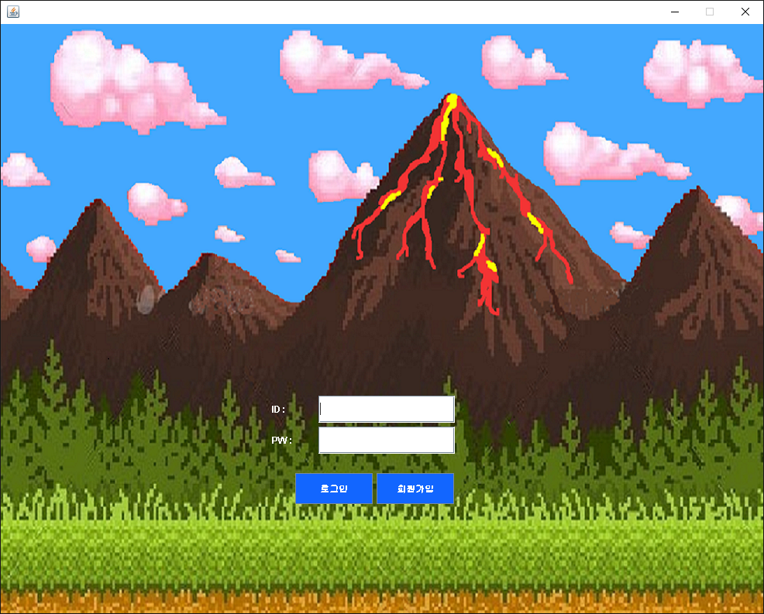
I. 시연화면(메뉴얼)
시연화면
로그인 페이지 >> 회원가입 화면
회원가입 버튼을 누르면
회원가입 화면 실행

Slide 46
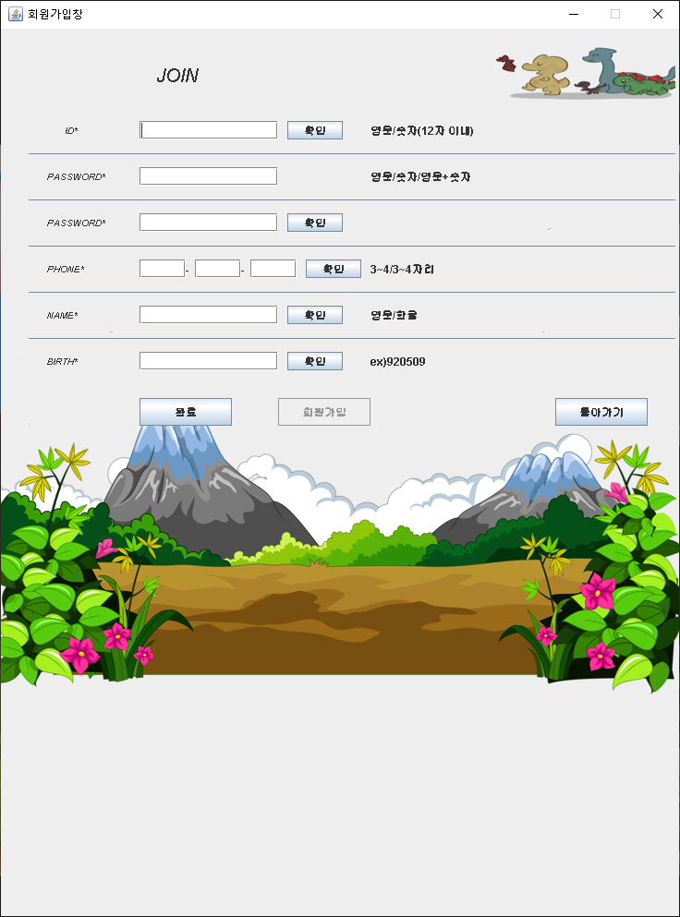
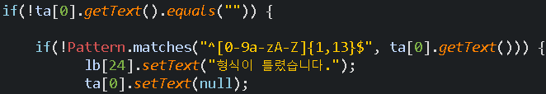



I. 시연화면(메뉴얼)
시연화면
회원가입 화면 : 아이디 유효성 검사
아이디 유효성 오류가 나는 경우
1. 영문/숫자가 아닌 문자를 입력
1. 특수문자가 포함된 입력
2. 12자리를 넘어가는 입력

Slide 47

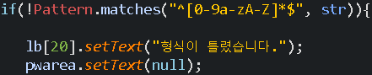
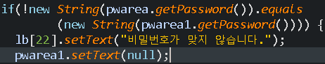
I. 시연화면(메뉴얼)
시연화면
회원가입 페이지 : 비밀번호 유효성 검사
비밀번호 유효성 오류가 나는 경우
: 영문/숫자/영문+숫자가 아닌 형식을 입력
비밀번호 확인 오류가 나는 경우
: 입력한 비밀번호와 다른 값를 입력

Slide 48
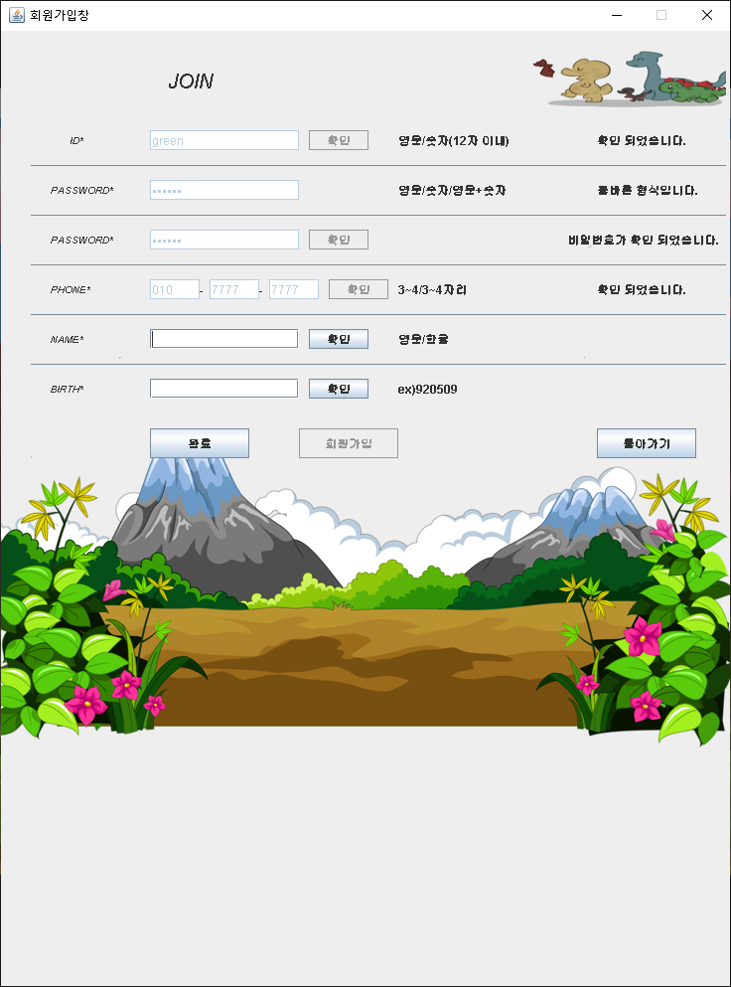
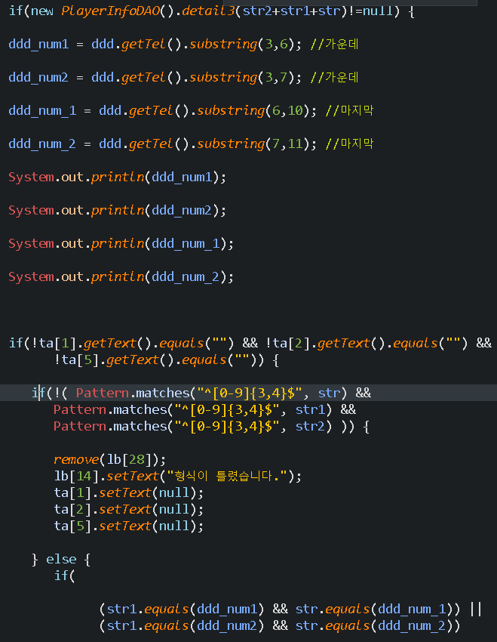
I. 시연화면(메뉴얼)
시연화면
회원가입 페이지 : 전화번호 유효성 및 중복 검사
전화번호 유효성 오류가 나는 경우
: 숫자가 아닌 형식을 입력
: 이미 가입된 전화번호인 경우
전화번호 유효성검사 코드
전화번호 중복검사 코드

Slide 49
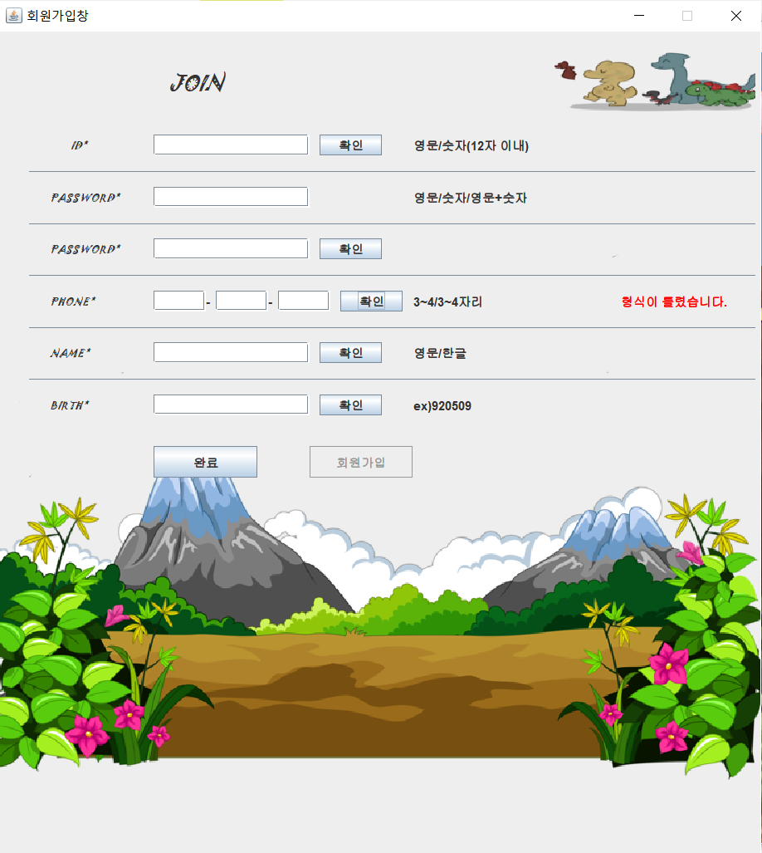
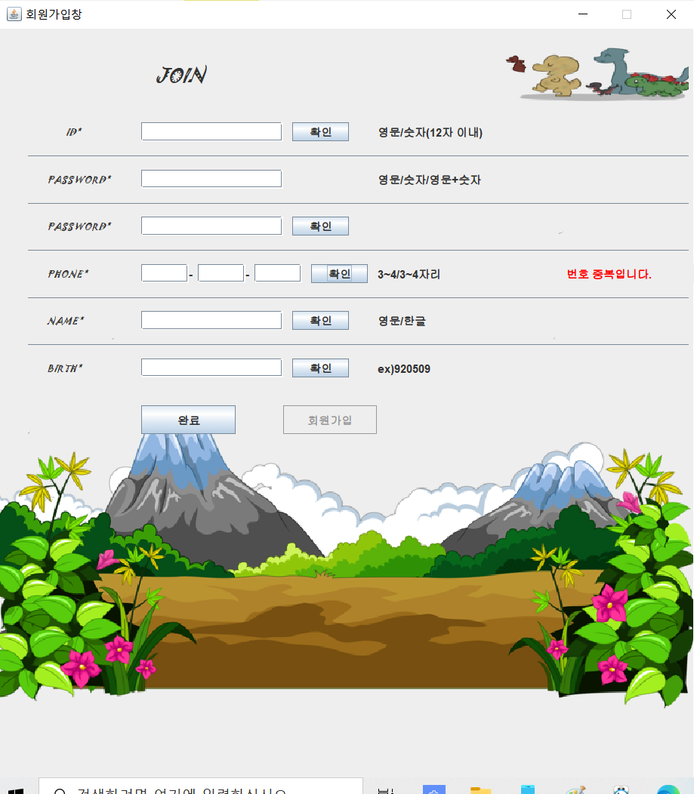
I. 시연화면(메뉴얼)
시연화면
회원가입 페이지 : 전화번호 유효성 및 중복 검사 오류
전화번호 유효성 오류가 나는 경우
: 숫자가 아닌 형식을 입력
: 이미 가입된 전화번호인 경우

Slide 50
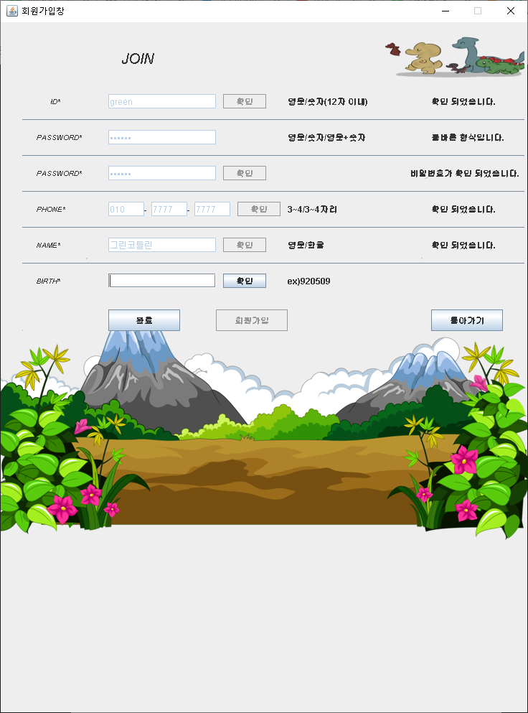


I. 시연화면(메뉴얼)
시연화면
회원가입 페이지 : 이름 유효성 검사
이름 유효성 오류가 나는 경우
: 영문/한글 이외의 문자를 입력

Slide 51



I. 시연화면(메뉴얼)
시연화면
회원가입 페이지 : 생년월일 유효성 검사
생년월일 유효성 오류가 나는 경우
1. 6자리의 숫자가 아닌 입력
2. 달력에 존재하지 않는 날짜를 입력

Slide 52


I. 시연화면(메뉴얼)
시연화면
회원가입 페이지 : 가입정보 입력 완료
회원가입의 내용을 전부 기입한 뒤 완료버튼 클릭
: 회원가입 버튼이 활성화

Slide 53





I. 시연화면(메뉴얼)
시연화면
로그인 페이지 : 아이디/비밀번호 유효성 검사
로그인 시 유효성검사
: 아이디 틀리게 입력한 경우
로그인 시 유효성검사
: 비밀번호 틀리게 입력한 경우
로그인 시 유효성검사
: 로그인 성공 시

Slide 54




I. 시연화면(메뉴얼)
시연화면
첫 캐릭터 랜덤 배정 페이지
알 클릭 시 랜덤으로 공룡 캐릭터 부여
랜덤으로 부여받은 공룡 캐릭터에 랜덤 능력치 부여
배정 후 로비로 즉시 이동

Slide 55

I. 시연화면(메뉴얼)
시연화면
로비 (화면 구성)
현재 접속중인 플레이어들에게
단체 채팅 및 1:1 채팅(귓속말)
가장 최근 게임에서 획득한
젤리 개수가 큰 순서대로 랭크 갱신
랜덤 뽑기 시 부여 받은 캐릭터 표기
게임시작 버튼 클릭 시
게임실행 페이지가 출력
게임방법 버튼 클릭 시
플레이 메뉴얼 페이지가 출력
로그아웃 버튼 클릭 시
로그인 페이지가 출력

Slide 56



I. 시연화면(메뉴얼)
시연화면
로비 (채팅) : 입장
1번 PC : 로비 입장
2번 PC : 로비 입장
3번 PC : 로비 입장
아이디: amazon
입장 순서 : 1
아이디: 4
입장 순서 : 2
아이디: Korea
입장 순서 : 3

Slide 57



I. 시연화면(메뉴얼)
시연화면
로비 (채팅) : 단체 채팅
1번 PC
2번 PC
3번 PC
아이디: amazon
발송 순서 : 1
아이디: 4
발송 순서 : 2
아이디: Korea
발송 순서 : 3

Slide 58



I. 시연화면(메뉴얼)
시연화면
로비 (채팅) : 퇴장
1번 PC
2번 PC
3번 PC
아이디: amazon
아이디: 4
퇴장 순서 : 1
아이디: Korea
퇴장 순서 : 2

Slide 59



I. 시연화면(메뉴얼)
시연화면
로비 (채팅) : 단체 채팅(멀티캐스트 Receiver) 1-1

Slide 60

I. 시연화면(메뉴얼)
시연화면
로비 (채팅) : 단체 채팅(멀티캐스트 Receiver) 1-2

Slide 61

I. 시연화면(메뉴얼)
시연화면
로비 (채팅) : 단체 채팅(멀티캐스트 Receiver) 1-3

Slide 62



I. 시연화면(메뉴얼)
시연화면
로비 (채팅) : 단체 채팅(멀티캐스트 Receiver) 1-4

Slide 63

I. 시연화면(메뉴얼)
시연화면
로비 (채팅) : 단체 채팅(멀티캐스트 Receiver) 1-5

Slide 64

I. 시연화면(메뉴얼)
시연화면
로비 (채팅) : 단체 채팅(멀티캐스트 Receiver) 1-6

Slide 65

I. 시연화면(메뉴얼)
시연화면
로비 (채팅) : 단체 채팅(멀티캐스트 Sender) 1-1

Slide 66


I. 시연화면(메뉴얼)
시연화면
로비 (채팅) : 귓속말 채팅
1번 PC
2번 PC
3번 PC
아이디: Korea
수신 X
아이디: amazon
귓속말 발송
아이디: 4
수신 O

Slide 67

I. 시연화면(메뉴얼)
시연화면
로비 (채팅) : 귓속말 채팅
1번 PC
2번 PC
3번 PC
아이디: 4
수신 X
아이디: amazon
귓속말 발송
아이디: Korea
수신 O

Slide 68

I. 시연화면(메뉴얼)
시연화면
로비 (채팅) : 귓속말 채팅(유니캐스트 Receiver) 1-1

Slide 69

I. 시연화면(메뉴얼)
시연화면
로비 (채팅) : 귓속말 채팅(유니캐스트 Receiver) 1-2

Slide 70


I. 시연화면(메뉴얼)
시연화면
로비 (채팅) : 귓속말 채팅(유니캐스트 Sender) 1-1

Slide 71

I. 시연화면(메뉴얼)
시연화면
로비 (채팅) : 귓속말 채팅(유니캐스트 Sender) 1-2

Slide 72

I. 시연화면(메뉴얼)
시연화면
로비 (채팅) : 귓속말 채팅(유니캐스트 Sender) 1-3

Slide 73






I. 시연화면(메뉴얼)
시연화면
로비 (채팅) : 실시간 접속자(입장)
홀로 접속한 경우
사용자 : amazon 입장
사용자 : 4
입장

Slide 74



I. 시연화면(메뉴얼)
시연화면
로비 (채팅) : 실시간 접속자(퇴장)
사용자 : amazon
퇴장
사용자 : 4
퇴장

Slide 75

I. 시연화면(메뉴얼)
시연화면
로비 : 랭크표(순위) 및 랭크 갱신
가장 최근 게임에서 획득한
젤리 수가 큰 순서대로 랭크 갱신

Slide 76

I. 시연화면(메뉴얼)
시연화면
로비 >> 게임 방법
공룡 종류(캐릭터)
: 랜덤 뽑기에서 나올 수 있는 모든 공룡 표기
배경 설명
: 게임 스토리를 통해 플레이어에게
재미와 동기를 부여
키조작 설명
: 이미지와 키보드 기준 화살표를 표기해
보다 직관적인 게임방법 습득
아이템(젤리) 설명
: 플레이 중 얻을 수 있는 젤리를 사진이 아닌
글로 표기해서 습득 시 효과에 대한 흥미 유발

Slide 77



I. 시연화면(메뉴얼)
시연화면
게임실행 : 게임화면 구성
공중장애물(속도 : 빠름)
실시간 : 노랑 젤리 개수
HP(체력) : 소진 시 게임종료
블랙젤리 : 블랙아웃
노랑젤리 : 점수(랭크 반영)
초록젤리 : 무적
캐릭터
핑크젤리 : HP회복
지상장애물(속도 : 지형과 동일)

Slide 78

I. 시연화면(메뉴얼)
시연화면
게임실행 : 캐릭터 자동 달리기
캐릭터 자동 달리기
캐릭터 X좌표는 동일

Slide 79


I. 시연화면(메뉴얼)
시연화면
게임실행 : 캐릭터 1단 점프

Slide 80


I. 시연화면(메뉴얼)
시연화면
게임실행 : 캐릭터 2단 점프

Slide 81

I. 시연화면(메뉴얼)
시연화면
게임실행 : 점프 후 하강

Slide 82


I. 시연화면(메뉴얼)
시연화면
게임실행 : 캐릭터 숙이기

Slide 83






I. 시연화면(메뉴얼)
시연화면
게임실행 : 맵 종류
봄
여름
가을
가을(화산)
겨울
겨울

Slide 84

I. 시연화면(메뉴얼)
시연화면
게임실행 : 맵 랜덤 배정 코드

Slide 85

I. 시연화면(메뉴얼)
시연화면
게임실행 : 맵 이동(좌측 방향) 1-1

Slide 86


I. 시연화면(메뉴얼)
시연화면
게임실행 : 맵 이동(좌측 방향) 1-2

Slide 87
I. 시연화면(메뉴얼)
시연화면
게임실행 : 맵 이동(좌측 방향) 1-3

Slide 88



I. 시연화면(메뉴얼)
시연화면
게임실행 : HP bar(체력) | 핑크 젤리(Hp회복)
일정시간 마다 HP감소
핑크 젤리: Hp회복

Slide 89




I. 시연화면(메뉴얼)
시연화면
게임실행 : 블랙아웃 | 블랙 젤리

Slide 90
I. 시연화면(메뉴얼)
시연화면
게임실행 : 실시간 점수 | 노랑 젤리 1-1

Slide 91

I. 시연화면(메뉴얼)
시연화면
게임실행 : 실시간 점수 | 노랑 젤리 1-2
젤리 생성 위치 : X축, Y축
젤리 생성

Slide 92


I. 시연화면(메뉴얼)
시연화면
게임실행 : 실시간 점수 | 노랑 젤리 1-3
젤리 먹기
젤리 이동
실시간 획득 젤리 개수

Slide 93

I. 시연화면(메뉴얼)
시연화면
게임실행 : 무적 아이템 | 초록 젤리 1-1

Slide 94



I. 시연화면(메뉴얼)
시연화면
게임실행 : 무적 아이템 | 초록 젤리 1-2
젤리 생성
젤리 이동

Slide 95

I. 시연화면(메뉴얼)
시연화면
게임실행 : 무적 아이템 | 초록 젤리 1-3
젤리 먹기

Slide 96


I. 시연화면(메뉴얼)
시연화면
게임실행 : 무적 아이템 | 초록 젤리 1-4
3초 동안 무적
장애물 충돌 시 장애물 제거

Slide 97







I. 시연화면(메뉴얼)
시연화면
게임실행 : 장애물 종류
공중 장애물
공중 독가스
화산탄
지상 장애물
지상 독가스
지상 화염
쓰레기
불칸식 분화
독가스 분출

Slide 98


I. 시연화면(메뉴얼)
시연화면
게임실행 : 장애물 1-1
장애물 생성

Slide 99

I. 시연화면(메뉴얼)
시연화면
게임실행 : 장애물 1-2
장애물 이동

Slide 100

I. 시연화면(메뉴얼)
시연화면
게임실행 : 장애물 1-3
장애물 충돌
HP감소(지상 장애물)
HP감소(공중 장애물)

Slide 101

I. 시연화면(메뉴얼)
시연화면
게임실행 : 장애물 1-4
장애물 충돌

Slide 102

I. 시연화면(메뉴얼)
시연화면
게임종료 : 게임오버
HP bar(체력) 모두 소진 시 게임 종료

Slide 103



I. 시연화면(메뉴얼)
시연화면
게임종료 : 게임오버
HP bar(체력) 모두 소진 시 게임 종료

Slide 104


I. 시연화면(메뉴얼)
시연화면
점수확인 화면 : 노랑 젤리 총 개수 출력 | DB저장

Slide 105
생존을 위한 런!(RUN)
달려라! 고대파충류!
VII. 자료출처 1. 자료출처 목록

Slide 106
I. 자료출처 목록
자료출처
인터넷 검색: 사이트명,”검색어”,URL,(참고 날짜) | 인터넷 기사: 기자명,”기사명”,매체명,게재일,URL
1 | 윤정훈 기자, “장난감에 빠진 ‘3040’, 추억에 지갑여는 ‘키덜트족’”, 이데일리, 2021-05-15, https://www.edaily.co.kr/news/read?newsId=01190646629049248&mediaCodeNo=257
2 | 정희원 기자, “장난감에 지갑 여는 어른들…키덜트 ‘쑥쑥’”, 세계비즈, 2021-04-13, http://m.segyebiz.com/newsView/20210413513827
3 | 권보경 기자, “쉽고 재밌고 성취감이 빠르니까요”...’하이퍼 캐주얼 게임’ 인기 비결, 스냅타임, 2021-04-20, http://snaptime.edaily.co.kr/2021/04/%ec%89%bd%ea%b3%a0-%ec%9e%ac%eb%b0%8c%ea%b3%a0-%ec%84%b1%ec%b7%a8%ea%b0%90%ec%9d%b4-%eb%b9%a0%eb%a5%b4%eb%8b%88%ea%b9%8c%ec%9a%94-%ed%95%98%ec%9d%b4%ed%8d%bc-%ec%ba%90%ec%a3%bc/
4 | 김규만 기자, “[기획] 극단적 단순함! '하이퍼캐주얼 게임' 시대가 온다”,인벤,2019-08-16, https://www.inven.co.kr/webzine/news/?news=225483
5 | whowired,”플래피버드”, https://blog.naver.com/whowired/220012130197(2021-09-19)
6 | 김성렬 기자, “글로벌 시장에서 주목받는 '하이퍼캐주얼'게임, 국내 게임시장에도 영향 미칠까”,게임포커스,2019-08-09, http://gamefocus.co.kr/detail.php?number=96396
7 | 조재영 기자, “배급사 "'쥬라기 월드2' 임의편집 사실무근"”, Dispatch, 2018-06-11, https://www.dispatch.co.kr/1344272
8 | 토캐릭터,”둘리”, https://blog.naver.com/tocharacter/110172324676 ,(2021-09-20)
9 | 김동민 기자, “[비바100] 공룡전성시대, '우린 왜 공룡에 열광하는가'”, 브릿지경제, 2018-06-15, http://www.viva100.com/main/view.php?key=20180614010004126
10 | 스마일게이트.네이버포스트,”도트감성이란”, https://post.naver.com/viewer/postView.nhn?volumeNo=15674155&memberNo=35557683&vType=VERTICAL,(2021.09.20)
11 | 송가영 기자, “쿠키런, 일본 장악...미국 시장까지 잡을까”,시사위크, 2021-09-09 http://www.sisaweek.com/news/articleView.html?idxno=147208
12 | 김도연 기자, “쿠키런: 오븐브레이크; 누적 다운로드 3,500만 돌파”, 경향게임스, 2021-01-26 http://www.khgames.co.kr/news/articleView.html?idxno=126800

Slide 107
I. 자료출처 목록
자료출처
인터넷 검색: 사이트명,”검색어”,URL,(참고 날짜) | 인터넷 기사: 기자명,”기사명”,매체명,게재일,URL
13 | 김미희 기자, “크롬 브라우저 공룡 게임 ‘올림픽 버전’ 나왔다”, 게임메카, 2021-07-27 https://www.gamemeca.com/view.php?gid=1664376

